Slide 1



Slide 2
Professor Splash
An advanced basketball training system
Unimore – IoT and 3D intellingent systems
Progetto a cura di Brandon Willy Viglianisi
Notes:
Salve a tutti, oggi sono qui per presentarvi professor splash, un sistema avanzato per l’allenamento nel basket. Un progetto a cura di Brandon Willy Viglianisi per Unimore (IoT and 3D intelligent systems).

Slide 3
Agenda
Introduzione
Presentazione
Architettura completa
Architettura prototipale
Demo
Notes:
La presentazione di oggi sarà divisa in una breve introduzione, una presentazione al progetto per un investitore ed in seguito effettueremo una discussione più approfondita sull’architettura hardware e software complessiva e prototipale. Infine faremo vedere un breve video che mostra il funzionamento delle varie parti che formano il prototipo.

Slide 4
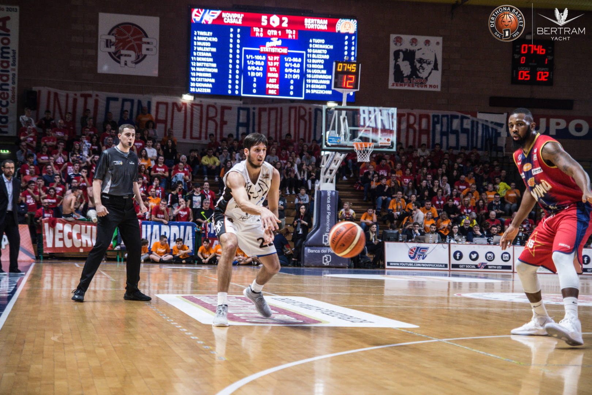

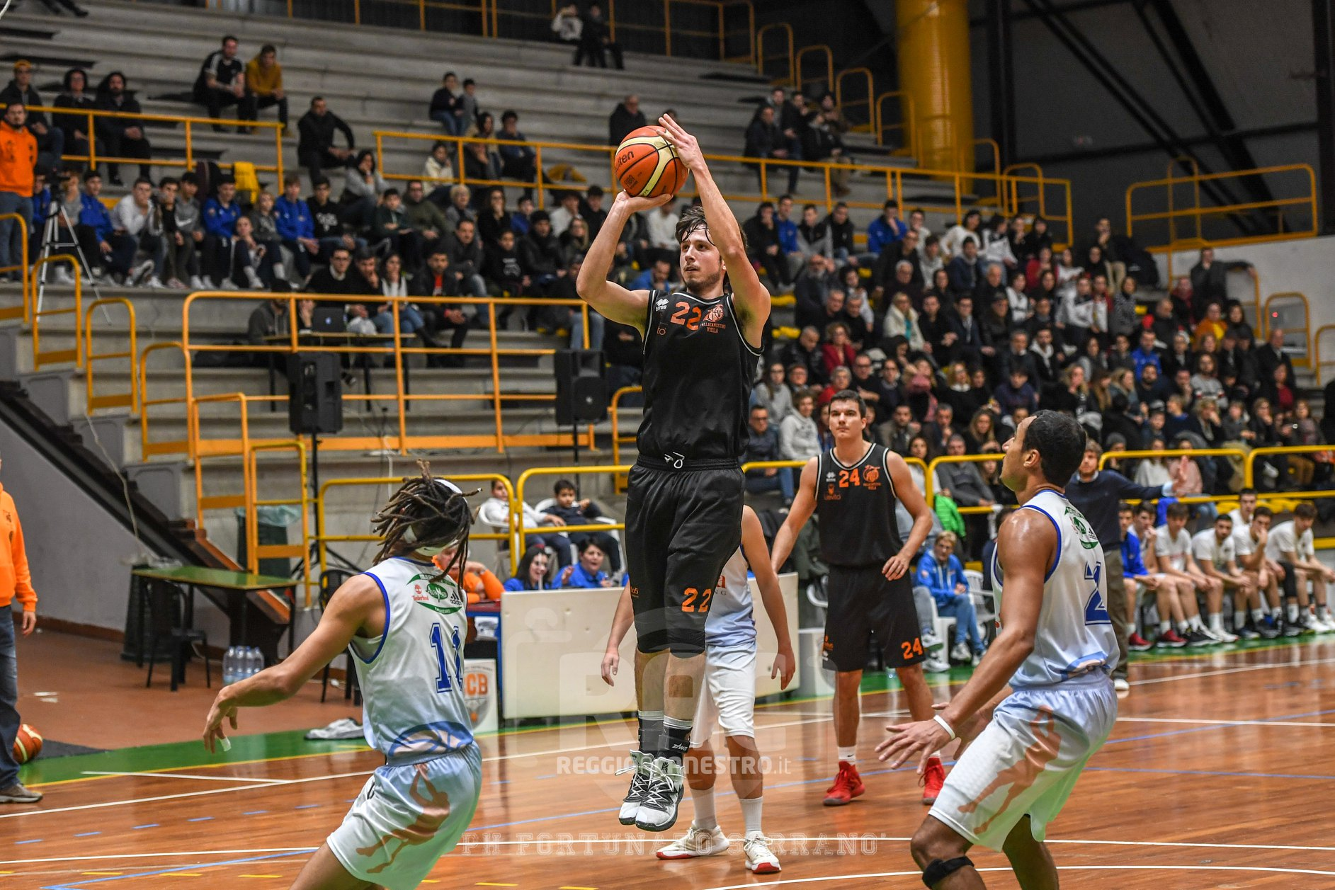

Introduzione
Elementi fondamentali per un giocatore di basket:
Forza di volontà
Struttura fisica
Un tiro infallibile
Notes:
Mio fratello ed io abbiamo sempre avuto il sogno di diventare giocatori di basket (a destra potete vedere due nostre foto), la forza di volontà non ci è mai mancata, siamo entrambi alti ed in forma. Ma quello che distingue un giocatore amatoriale da uno professionista è in primis un tiro infallibile, altrimenti lo sport non si chiamerebbe palla canestro. Ed è questo sogno che mi ha spinto alla creazione di questo progetto in cui, usando le conoscenze acquisite durante il corso, ho cercato di progettare un sistema che dia la possibilità a chiunque di diventare una leggenda della pallacanestro.

Slide 5
Presentazione
Perché investire nello sviluppo di Professor Splash?
Notes:
Iniziamo con una breve presentazione per un potenziale investitore. Se qualunque cosa non dovesse risultare chiaro la prego di fermarmi.

Slide 6
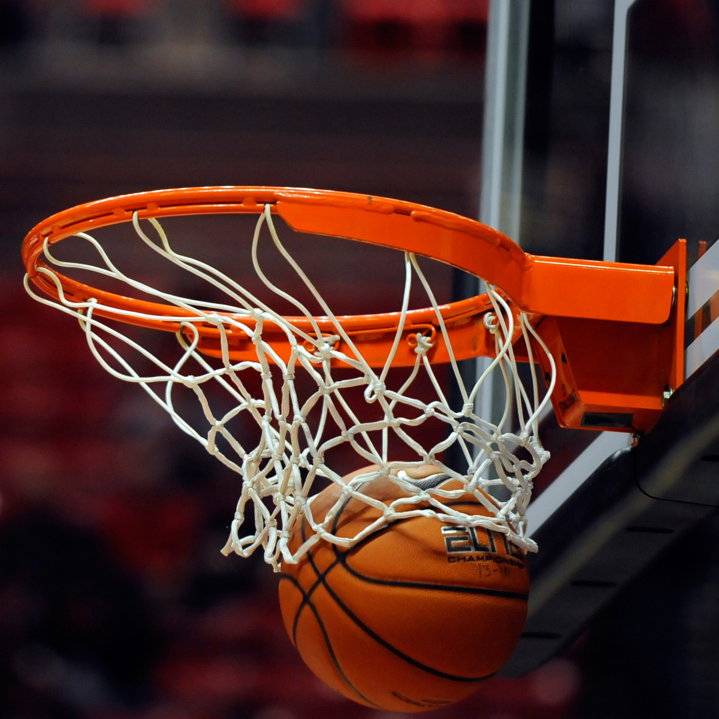
Perché usare una shooting machine?
.
Allenare il tiro è davvero noioso
.
E’ necessaria la presenza di un’altra persona disposta a passarti centinaia di volte la palla
.
Come possiamo rendere questo processo più efficace e divertente?
Notes:
Parliamoci chiaro, allenare il proprio tiro è una delle cose più noiose per un giocatore di pallacanestro. Sei solo tu, il canestro e milioni di tiri che ti fanno bruciare le gambe e le braccia sempre di più. Particolare non da poco, per un allenamento efficace devi anche trovare una persona più pazza di te disposta a passarti centinaia di volte la palla al giorno. Da comune ingegneri osservando questa attività ripetitiva ci viene subito in mente che sarebbe possibile costruire una macchina capace di rendere non solo più semplice ma anche più divertente l’intero processo.

Slide 7
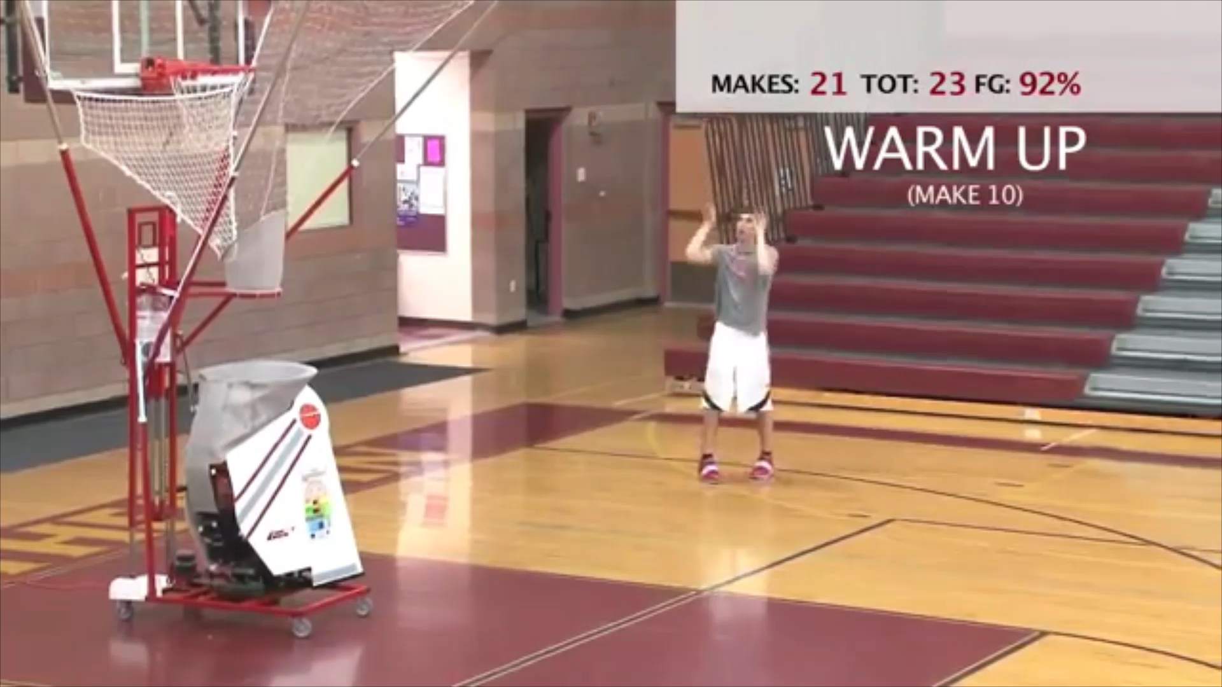
Un piccolo esempio
Notes:
(Video dimostrativo per far capire come funziona una basketball shooting machine)

Slide 8
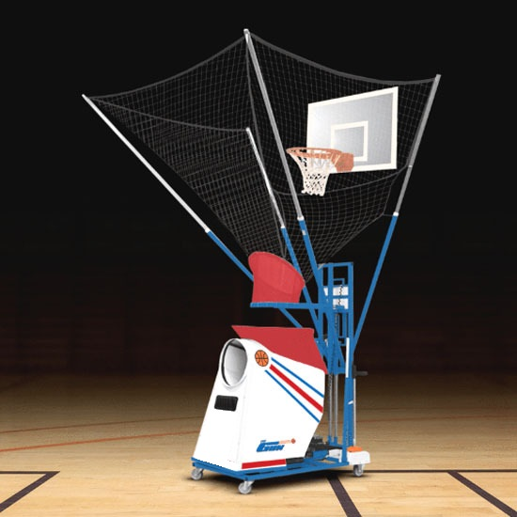
Con una macchina sparapalloni:
Non è più necessaria la presenza di un passatore
La macchina è anche in grado di raccogliere statistiche
L’intero processo può essere reso più divertente grazie ad una gamification
Notes:
Una macchina spara palloni può fare questo e non solo. Innanzitutto permette al giocatore di allenarsi quando vuole, eliminando la necessità della presenza di un passatore. La macchina è inoltre capace di raccogliere statistiche con le quali l’allenamento può essere reso più divertente ed efficace.

Slide 9
Cosa offre in più Professor Splash?
Controllabile tramite una semplice app che permette di controllare sia il tipo di allenamento che le statistiche in tempo reale.
Tre modalità di allenamento: ad oltranza, ad obbiettivo e sfida di tiro
Analisi delle statistiche tramite di machine e deep learning per la previsione ed il miglioramento della prestazione dell’atleta
Notes:
Rispetto alle concorrenti presenti sul mercato professor splash presenta 3 principali punti di vantaggio: Innanzitutto un’interfaccia di controllo semplice ed innovativa, grazie ad un’app progettata appositamente è infatti possibile controllare tutte le funzioni e visionare al contempo le statistiche della sessione di tiro in tempo reale. La macchina è inoltre attualmente (in fase prototipale) programmata per eseguire tre diverse modalità di allenamento che si adattano agli obbiettivi dell’atleta (ma progettiamo di implementarne altre grazie alla modularità del sistema). Infine grazie ad un sistema all’avanguardia composto da telecamere e sensori è in grado di raccogliere statistiche precise che vengono utilizzate per far migliorare il cestista ma anche per prevedere la sua prestazione (un dato non da poco per un allenatore).

Slide 10
Come funziona professor splash?
Collegata la macchina alla corrente ti basterà selezionare il tipo di allenamento dall’app
Durante la sessione di tiro è possibile visionare le statistiche in tempo reale
Quando hai finiti semplicemente ferma la macchina tramite l’app.
Notes:
Il funzionamento della macchina è molto semplice, ti basta una presa di corrente e l’app dedicata. Una volta scelto il programma è possibile visionare in tempo reale le statistiche dell’allenamento, questo sia dal punto di vista dell’atleta che dal punto di vista di un allenatore è molto importante perché ti permette di avere sempre a portata di mano delle cifre che verificano l’efficacia o meno della sessione di allenamento. Quando l’allenamento è finito basta fermare la macchina tramite il tasto dedicato. Andiamo a vedere meglio l’interfaccia messa a disposizione tramite smartphone.

Slide 11
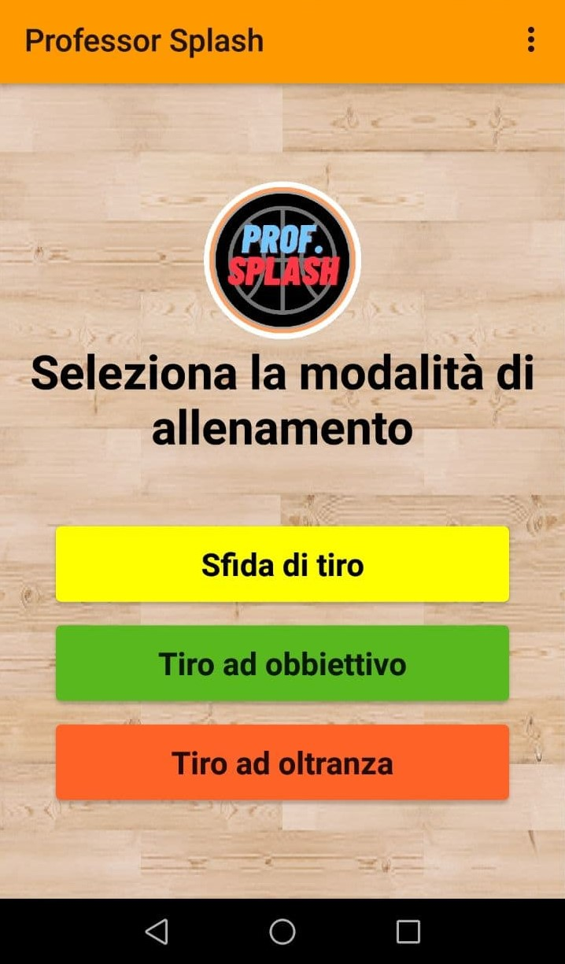
Notes:
Diamo qui un’occhiata all’interfaccia dell’app che permette di selezionare la modalità di allenamento ad oggi implementate.

Slide 12
Le tre modalità di allenamento
Tiro ad oltranza
La più classica modalità all you can shoot
Tiro ad obbiettivo
Imposta un obbiettivo e non arrenderti finchè non lo raggiungerai
Sfida di tiro
Metti alla prova le tue abilità in una sfida senza esclusione di tiri
Notes:
Ma cosa sono queste diverse modalità:
La prima è una modalità tanto semplice quanto importante per tutti quegli atleti che vogliono tirare finché ne hanno energie, nessun obbiettivo, nessun tempo limite, sei solamente tu, il canestro ed il pallone.
La seconda è un tipo di allenamento molto comune che permette ad un atleta di effettuare una sessione di tiro più concentrata ed a tratti giocosa in cui la precisione è fondamentale.
L’ultima, non per importanza, è una modalità fatta per chi ama le sfide e vuole dimostrare di essere il migliore. Scelto infatti un obbiettivo iniziale in base all’andamento della sessione in termini di realizzazioni questo obbiettivo potrà crescere o scendere in modo da adattarsi e mettere alla prova dall’amatore al cestista professionista.
E’ importante notare che tutte le modalità non sono nativamente codificate dalla macchina ma vengono controllate da un agente esterno che controlla le funzioni base della macchina, come passare la palla o meno, sulla base dei dati che la macchina invia al cloud. Questa componente AI distaccata ci permette di avere la possibilità di implementare altre modalità in futuro.

Slide 13
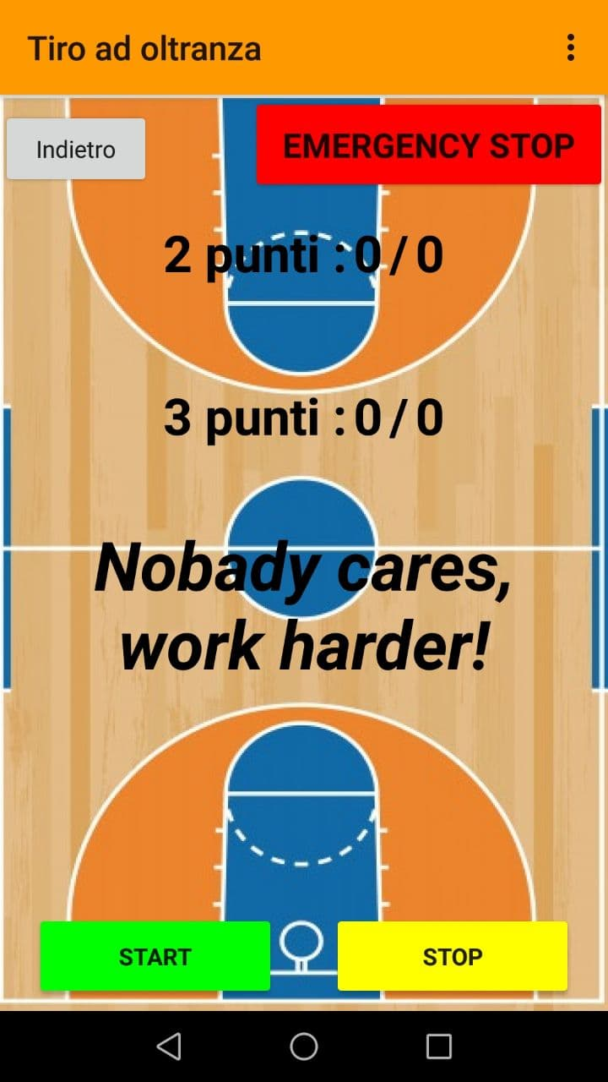
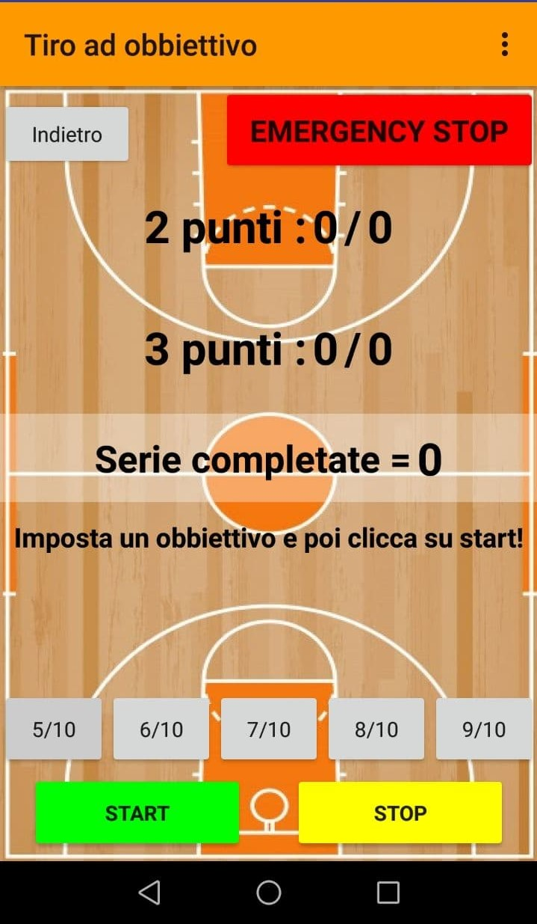
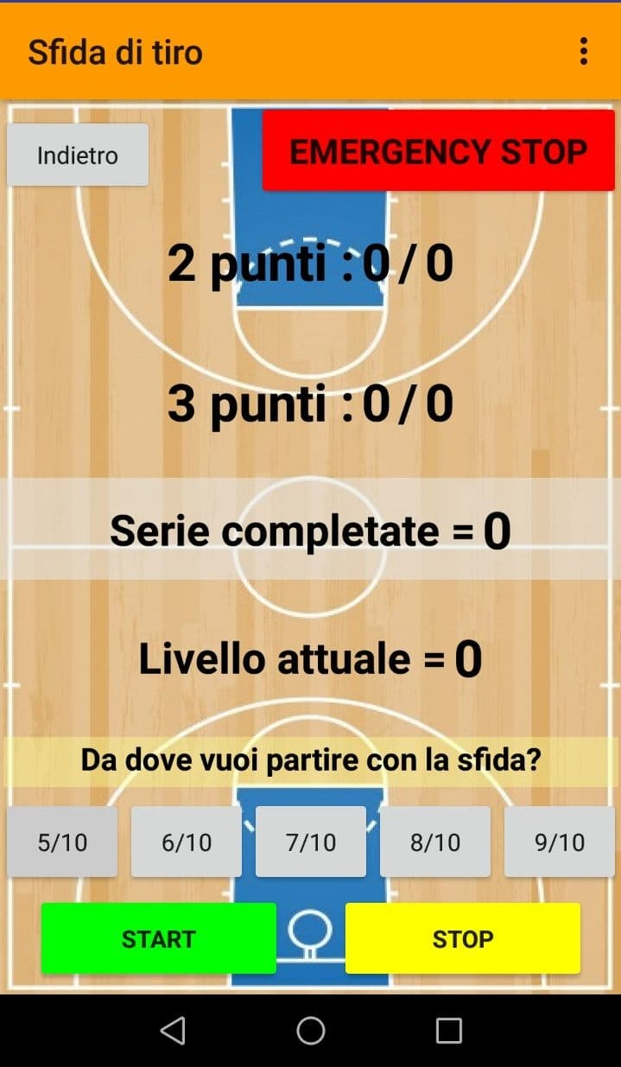
Notes:
Ed ecco le relative schermate che regolano le diverse modalità di allenamento. Come possiamo notare le diverse modalità presentano tutte un’interfaccia base in comune ma poi ognuna aggiunge dei dati in base alla peculiarità delle diverse modalità. Questa interfaccia non è definitiva ma è quella prototipale implementata grazie al tool MitApp-Inventor.

Slide 14


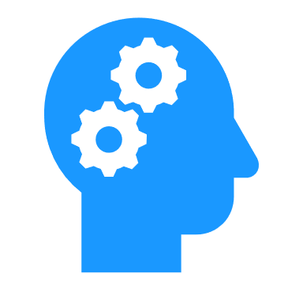
Raccolta ed analisi delle statistiche
Raccolta dei dati
Trasmissione al cloud
Machine learning analysis
Notes:
Una fondamentale parte del progetto riguarda la capacità di professor splash di raccogliere, inviare ed elaborare statistiche precise che descrivono e sono in grado di migliorare l’allenamento. Approfondiamo questi 3 nodi principali del processo: La raccolta dei dati, la trasmissione al cloud e l’utilizzo di tecniche di machine learning per l’analisi degli stessi. Questa componente cloud è anche molto importante perché posti i dati online questi sono accessibili da tutti gli utenti autorizzati e permettono di implementare tane funzioni diverse che di basano su di essi. L’uso degli stessi per il machine learning ne è un modello esemplare.

Slide 15
Raccolta dei dati
Sensori sulla machina sparapalloni
Rilevano i tiri tentati
Sensori sul canestro
Rilevano i canestri realizzati
Telecamera
Stabilisce la posizione del tiro (2 punti o 3 punti)
Notes:
La raccolta dei dati avviene in tre punti della nostra architettura:
In primis la macchina sparapalloni stessa, passando la palla, è in grado durante quel gesto di tenere conto di quanti passaggi sono stati effettuati e quindi indirettamente dei tiri tentati durante la sessione di tiro.
Il secondo elemento fondamentale è un piccolo sensore posto sul canestro capace di tenere conto del numero di canestri effettuati.
L’ultimo e più innovativo elemento di tutti riguarda un sistema che grazie all’ultilizzo di telecamere e reti neurali addestrate ad hoc è in grado di tenere traccia della posizione del tiro. Questa informazione è anche fondamentale perché ci permette di calcolare anche l’energia e l’angolazione a cui passare la palla. La progettazione di questo ultimo elemento sarà soggetta di un approfondimento per la parte 3D del corso.

Slide 16
Trasmissione dei dati al cloud
Raccolta
I dati vengono provenienti dai diversi sensori vengono inviati alla macchina
Organizzazione
Questi vengono organizzati in un pacchetto idoneo
Invio al cloud
Notes:
I dati così raccolti vengono convogliati verso la macchina, organizzati in modo idoneo ed inviati al cloud dove potranno essere consultati dall’app per la visualizzazione delle statistiche in tempo reale e dalla componente che applica il machine learning per le previsioni ed analisi sui dati.

Slide 17
Machine learning analysis
Storico dati di tiro
Risultati
Sessione attuale
Analisi e previsione dalle statistiche
Notes:
Parliamo adesso più specificamente della parte dell’architettura che applicherà le tecniche di machine learning. Oggi giorno questa parola è molto inflazionata ed usata spesso a sproposito, noi da professionisti vogliamo restare con i piedi per terra e non ingannare nessuno, queste sono tecniche potenti e molto utili ma non miracolose. Nel nostro progetto il suo funzionamento è attuato leggendo i dati presenti nel cloud e guardando a ciò che abbiamo imparato nel corso dell’addestramento della macchina. La macchina infatti è in grado di imparare quale sia la forma della curva che collega le sessioni di tiro in settimana con le prestazioni domenicali. Grazie a questa conoscenza siamo in grado di, a partire dai dati di tiro forniti, produrre una predizione sulle percentuali di tiro dell’atleta per la prossima partita.

Slide 18
Considerazioni finali
Semplicità
Smart
AI e ML analysis
Modulare
Notes:
In conclusione, dopo aver dato una sbriciata ai vari aspetti di questo progetto è opportuno tirare le somme rispondendo alla domanda che ci ha portato qui: Perché investire in professor splash? Perché un mercato in crescita come quello sportivo ha bisogno di un sistema semplice, perché interamente comandabile da una semplice app, smart in quanto raccoglie e permette la visualizzazione delle statistiche in tempo reale che poi è in grado di analizzare in maniera precisa così da produrre utili previsioni. In ultima analisi uno dei punti di forza del progetto è anche la sua modularità, è infatti stato progettato con elementi ben definiti e che svolgono attività diverse. Questa caratteristica ci permette di sviluppare la macchina ed aggiornarla con funzioni e nuove modalità. Un esempio di ciò è nelle modalità di allenamento che non sono codificate nella macchina ma comandate a distanza da una componente di artificial intelligence. La macchina è infatti in grado di svolgere solo funzioni base come l’iniziare a passare la palla e lo smettere. Sarà invece la componente intelligente che coordina queste funzioni base così da creare modalità più complesse. Il mio sogno era di diventare un giocatore professionista di pallacanestro, ma adesso ho un nuovo sogno, permettere a chi è venuto dopo me di non aver limiti al di fuori se. Le va di sognare con me?

Slide 19
Ma il prezzo…?
Prezzo medio dei competitor: 4000€
Prezzo per la realizzazione del primo prototipo completo: 10000€
Prezzo una volta messa in produzione calcolata per eccesso: 3000€
Notes:
Concludiamo con quella che è sicuramente una delle domande che più potrebbe interessare un investitore. Quanto costerà?

Slide 20
Domande?
Notes:
Fermiamoci un secondo per delle domande riguardo la presentazione non tecnica..

Slide 21
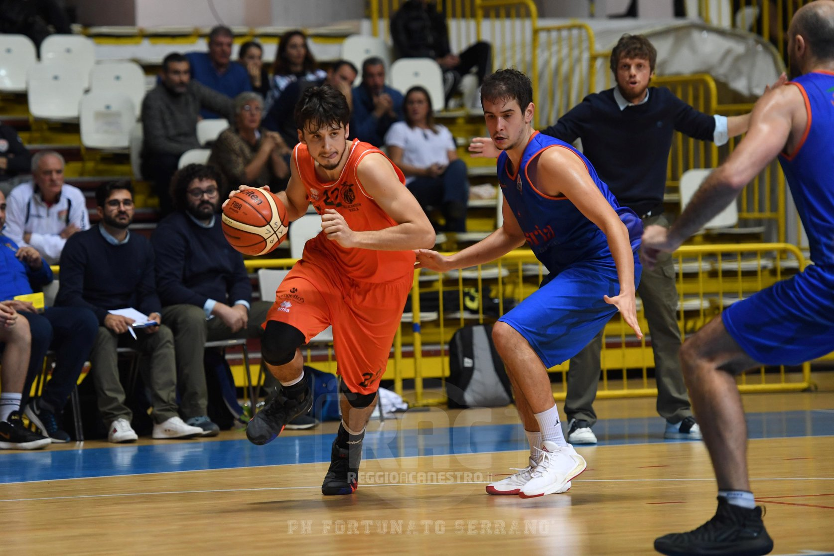
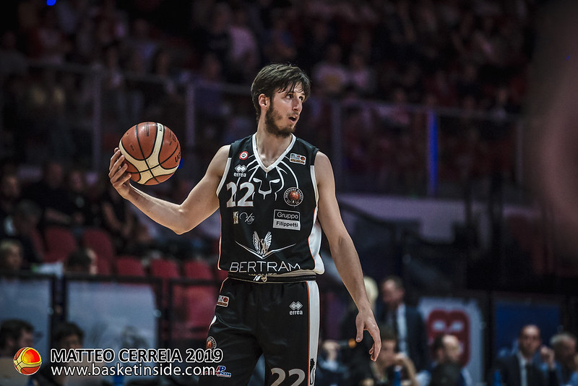
Fine prima parte
Brandon Willy Viglianisi
Unimore
Progetto realizzato per il corso di IoT & 3D intelligent systems
Notes:
Finisce così la prima parte (non tecnica) della presentazione. Mio fratello, tutti gli appassionati di pallacanestro ed io la ringraziamo.

Slide 22
Inizio seconda parte ------------------------- Andiamo più sul tecnico
Notes:
Iniziamo adesso una trattazione totalmente diversa e che riguarderà l’architettura completa del progetto a cui faremo seguire il modo in cui abbiamo prototipato il tutto.

Slide 23
Architettura Completa
Cosa vorremmo realizzare?
Notes:
Vediamo quindi cosa vorremmo realizzare…

Slide 24
L’obbiettivo è chiaro
Notes:
L’obbiettivo resta sempre quello di realizzare un sistema del genere ma andiamo adesso più nel dettaglio.

Slide 25
Le componenti del sistema
Le componenti hardware
Le componenti software
Meccanismo per il passaggio della palla
Telecamera per l’individuazione della posizione del tiro (2 o 3)
Sensore per la rilevazione della presenza del pallone
Sensore sul canestro per il conteggio dei realizzati
App per la scelta del programma e la visione delle statistiche
AI per la gestione dei programmi
Analisi e predizione delle statistiche tramite machine learning
Stoccaggio in cloud delle statistiche
Notes:
Innanzitutto diamo una panoramica sulle componenti del sistema complessivo divise in hardware e software. Elenchiamo qui le parti principali brevemente e poi ne daremo una più accurata descrizione. Avremo quindi lato hardware il sistema meccanico che passa la palla, la telecamera per l’individuazione della posizione di tiro ed infine due sensori posti una sulla macchina ed uno sul canestro che rispettivamente rilevano la presenza di una palla disponibile al passaggio e i canestri realizzati. Per quanto riguarda invece il software abbiamo un’app per il controllo della macchina, un sistema di gestione dei programmi ed infine le parti di stoccaggio ed analisi dei dati.

Slide 26
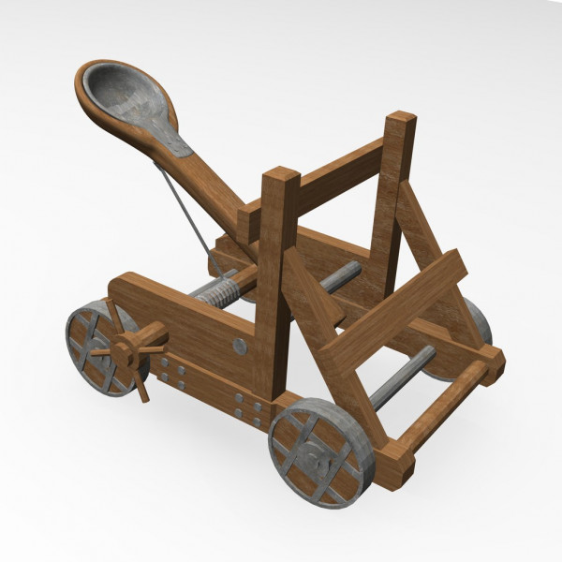
Componenti hardware
Servomotori (comandati da un arduino) più molle per un meccanismo di passaggio che ricalca una catapulta
Coppia di telecamere stereo per tracking e per ricavare la distanza del tiratore
All’interno della macchina è presente un sensore per il rilevamento di un pallone disponibile
Rilevatore di canestri realizzati grazie ad un piccolo sensore posto sul canestro che comunica con la macchina sparapalloni
Notes:
Guardiamo quindi più in particolare come sono state pensate le principali componenti hardware:

Slide 27
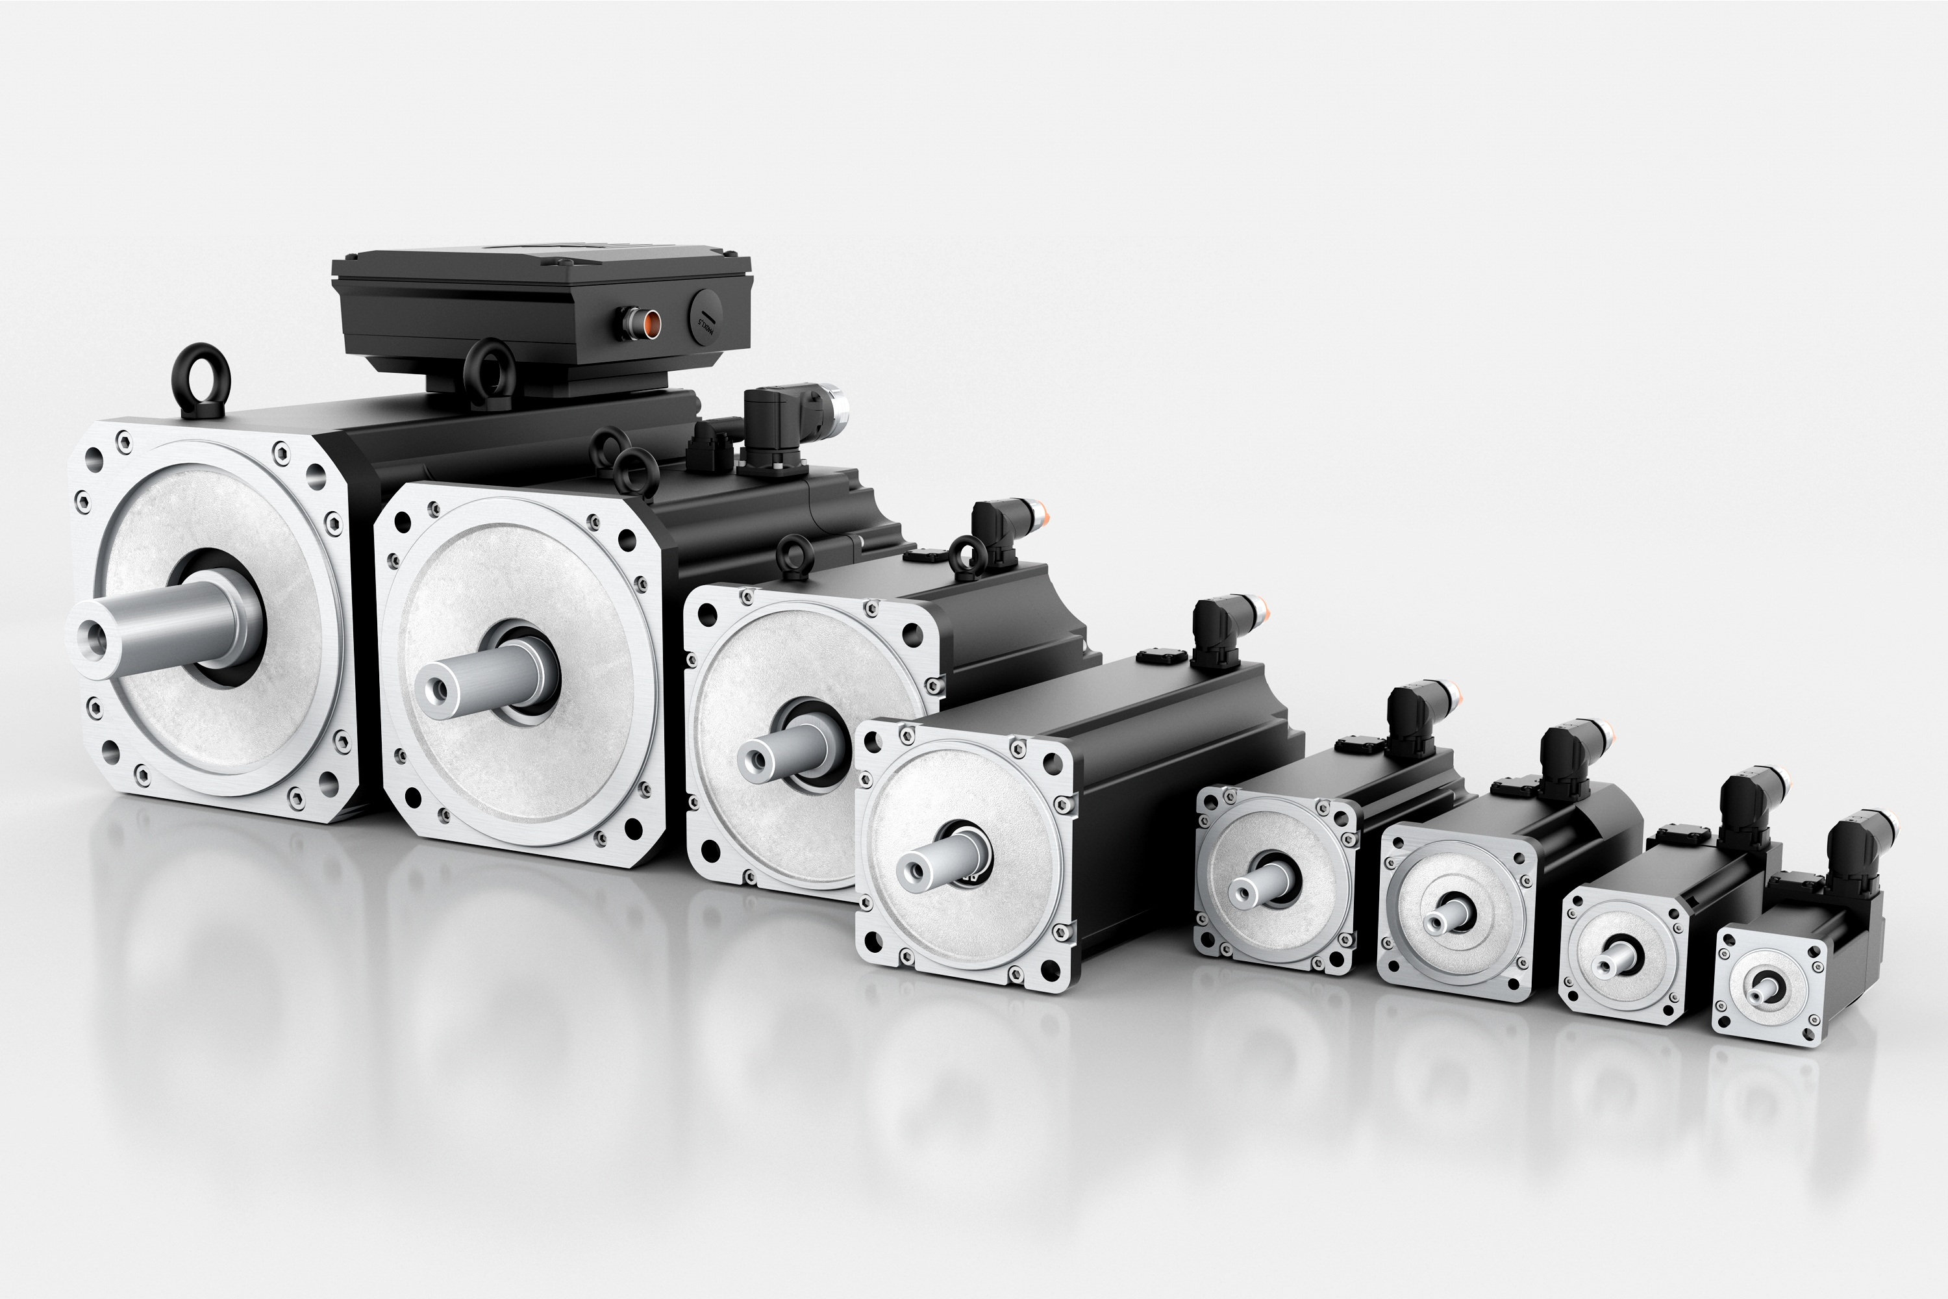
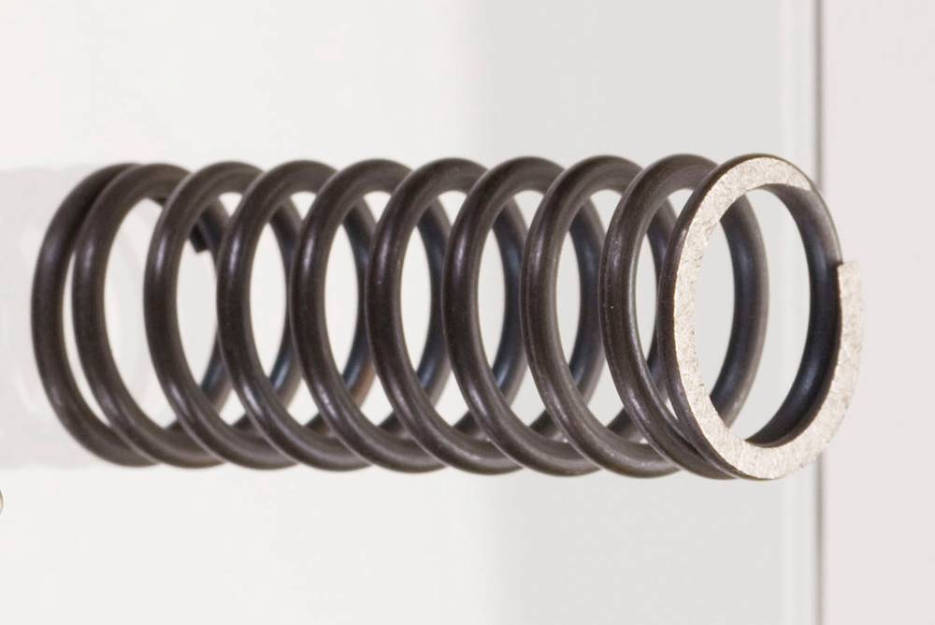
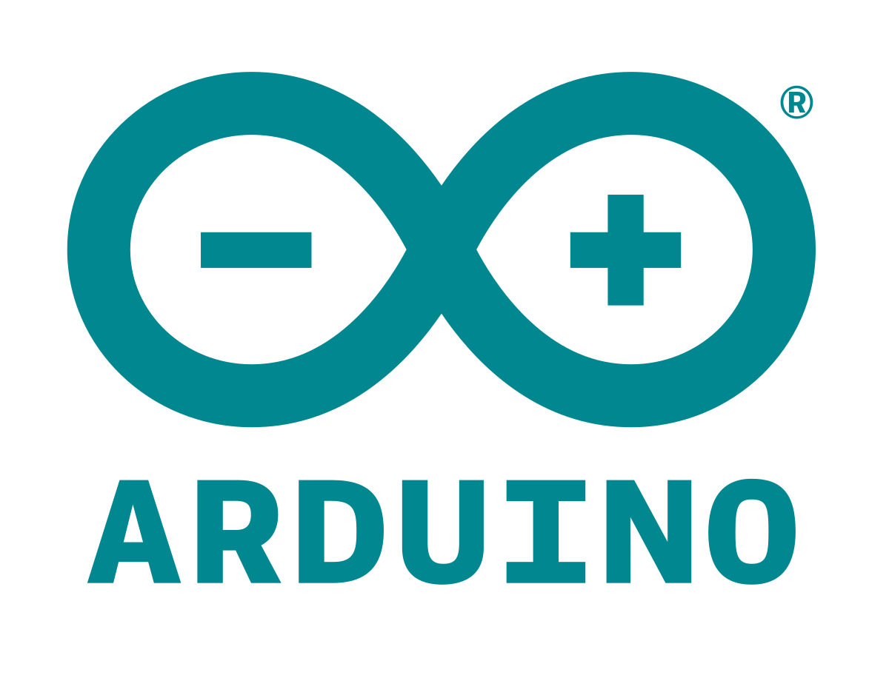
Servomotori (comandati da un arduino) più molle per un meccanismo di passaggio che ricalca una catapulta
Notes:
Il meccanismo per il passaggio dei palloni ricalca la struttura base di una catapulta ed è composto da una serie di servomotori ed una molla a compressione capaci di creare il momento necessario al passaggio del pallone. Tutto queste componenti meccaniche saranno coordinate e comandate da una scheda tipo Arduino o qualcosa di più potente una volta messa in produzione.

Slide 28
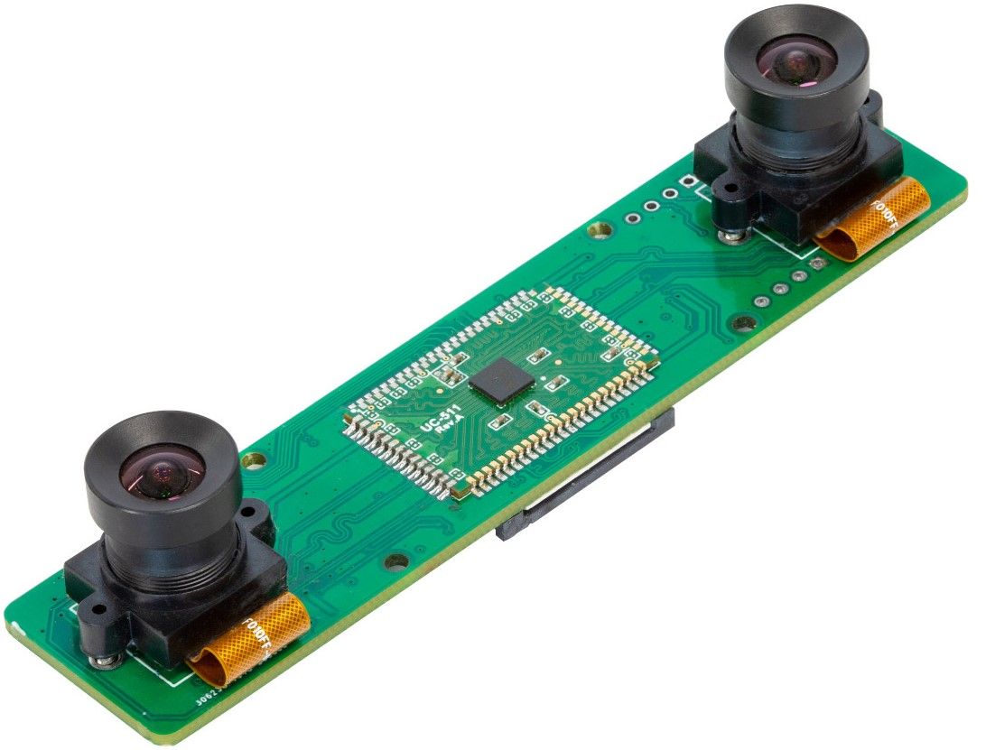
Coppia di telecamere stereo per tracking e per ricavare la distanza del tiratore
Oggetto dell’approfondimento per la parte 3D sarà la progettazione ed il funzionamento di un sistema capace si fare ciò
Notes:
Un altro tassello fondamentale del progetto è la presenza di una telecamera che riesce a fare il tracking della posizione del tiratore in modo da poter sia regolare l’angolo e la potenza del passaggio, sia usare l’informazione sulla distanza del tiratore per migliorare la raccolta delle statistiche. La progettazione di tale sistema sarà oggetto dell’approfondimento svolto per la parte 3D del corso.

Slide 29
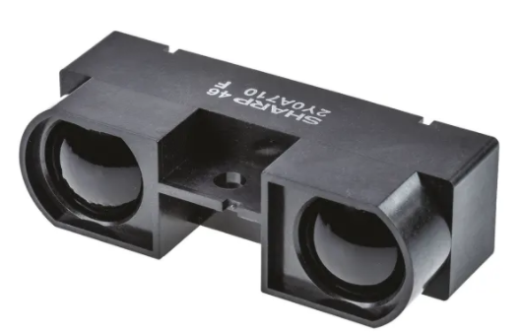
All’interno della macchina è presente un sensore per il rilevamento di un pallone disponibile
Rilevatore di canestri realizzati grazie ad un piccolo sensore posto sul canestro che comunica con la macchina sparapalloni
Notes:
Ultima parte fondamentale al funzionato della macchina ed alla raccolta delle statistiche sono due sensori per la rilevazione della presenza della palla e della sua entrata dentro il canestro.

Slide 30
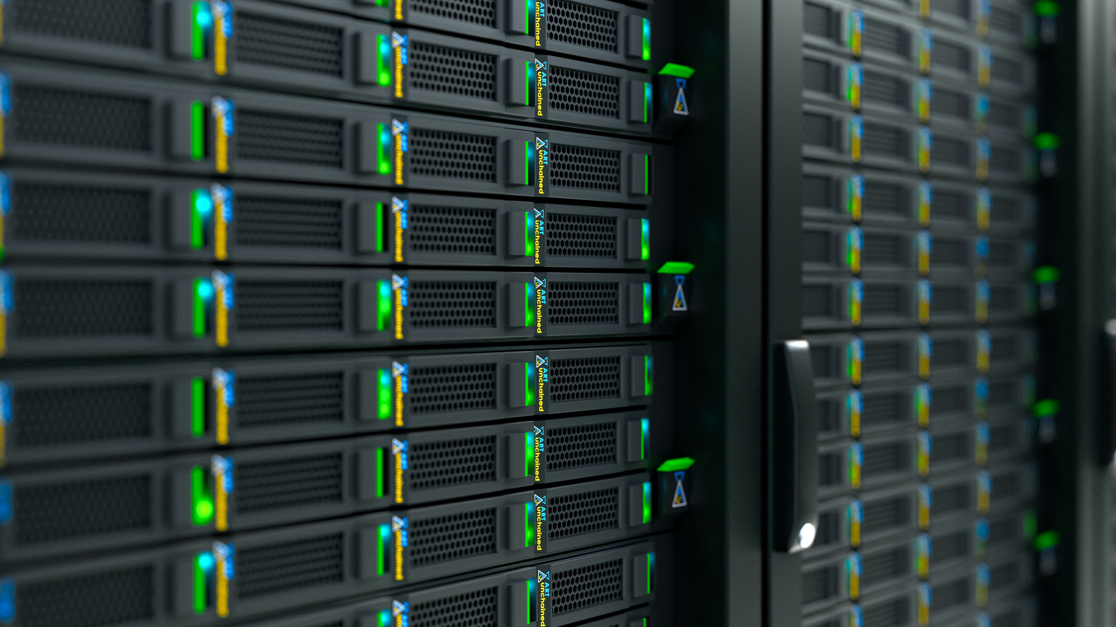
Le componenti software
App per IOS & Android per il comando della macchina
AI che si frappone fra Client e macchina e comanda la sparapalloni in modo che agisca secondo il programma desiderato
La macchina (Governata da un Arduino) non conserva il locale le statistiche ma le invia ad un server HTTP dove questi sono accessibili da tutte le altre componenti client
Componente ML scritta in Python che preleva i dati inviati dalla macchina al cloud e svolge analisi e predizioni delle statistiche
Notes:
Passando al lato software avremo invece tutte quelle parti che permettono il funzionamento del livello più alto di astrazione del nostro sistema. Parliamo un po’ di quelle più rilevanti:

Slide 31
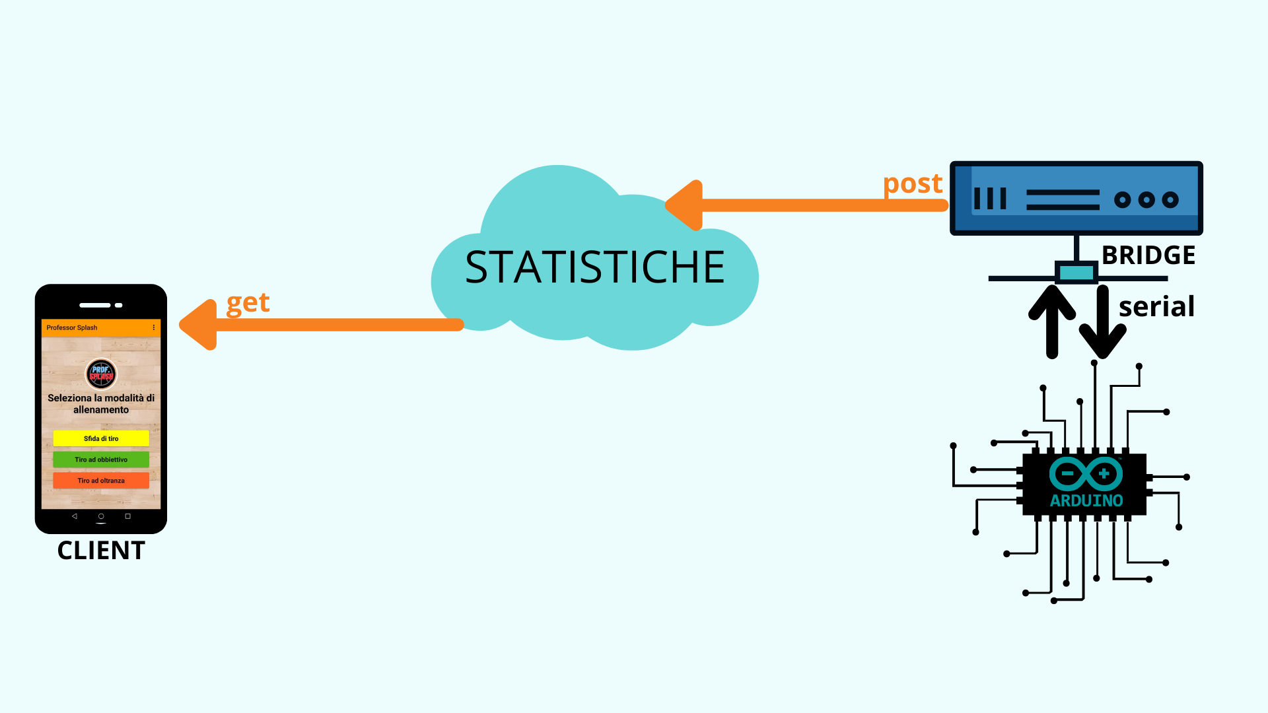
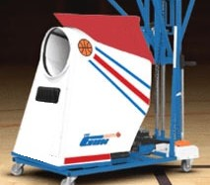
La macchina non conserva il locale le statistiche ma le invia ad un server HTTP dove questi sono accessibili da tutte le altre componenti client
Notes:
Innanzitutto avremo la parte di codice che non solo governa la macchina, ma invia anche la statistiche ad un bridge che fa da collegamento tra la macchina ed il cloud. Le statistiche non vengono quindi conservate in locale ma vengono poste in un server dove solo accessibili a tutte le componenti che le usano. Nell’immagine qui vediamo un esempio dell’app che oltre al controllo della macchina consente anche la visione delle statistiche in tempo reale.

Slide 32
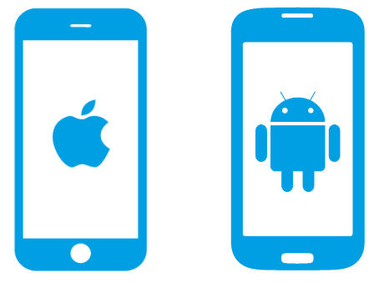
App per IOS & Android per il comando della macchina
Notes:
Abbiamo quindi la necessità di progettare un’applicazione che serva al controllo della macchina ed alla visualizzazione delle statistiche. Ogni atleta avrà quindi una copia dell’app e questo tornerà anche utile in quanto saremo così in grado di riconoscere chi si sta allenando ed a chi vanno assegnate delle determinate statistiche. Ma volendo progettare il tutto con un certo grado di modularità è nata l’esigenza di porre un controllore tra l’app e la macchina così da poter creare una serie di interessanti possibilità.

Slide 33

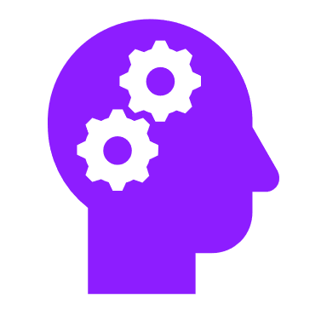

AI che si frappone fra Client e macchina e comanda la sparapalloni in modo che agisca secondo il programma desiderato
Selezione della modalità tramite app
Interpretazione del comando e traduzione in comandi base da inviare alla macchina
Ricezione ed esecuzione dei comandi
Notes:
Avremo quindi una sorta di AI che si frappone tra i comandi tramite app e quelli ricevuti dalla macchina. L’importanza di tale elemento progettuale risiede nel fatto che spostiamo la complessità dell’interpretazione dei comandi dell’app dalla macchina ad una componente esterno che per agire ha solo bisogno di visionare come l’allenamento sta procedendo e lo fa tramite le statistiche pubblicate dalla macchina sul cloud. Questo non è solo un vantaggio in termini di complessità dell’hardware da implementare in locale sulla macchina ma anche un vantaggio sulla concorrenza in quanto la macchina è in grado solo di compiere una serie di azioni elementari come il passare la palla o fermarsi ma tramite precise direttive fornite dall’AI è in grado di produrre esecuzioni più complesse. E’ inoltre possibile nel corso della vita della macchina aggiornare le modalità, implementarne di nuove oppure permettere al cliente di aggiungerne di personalizzate.

Slide 34
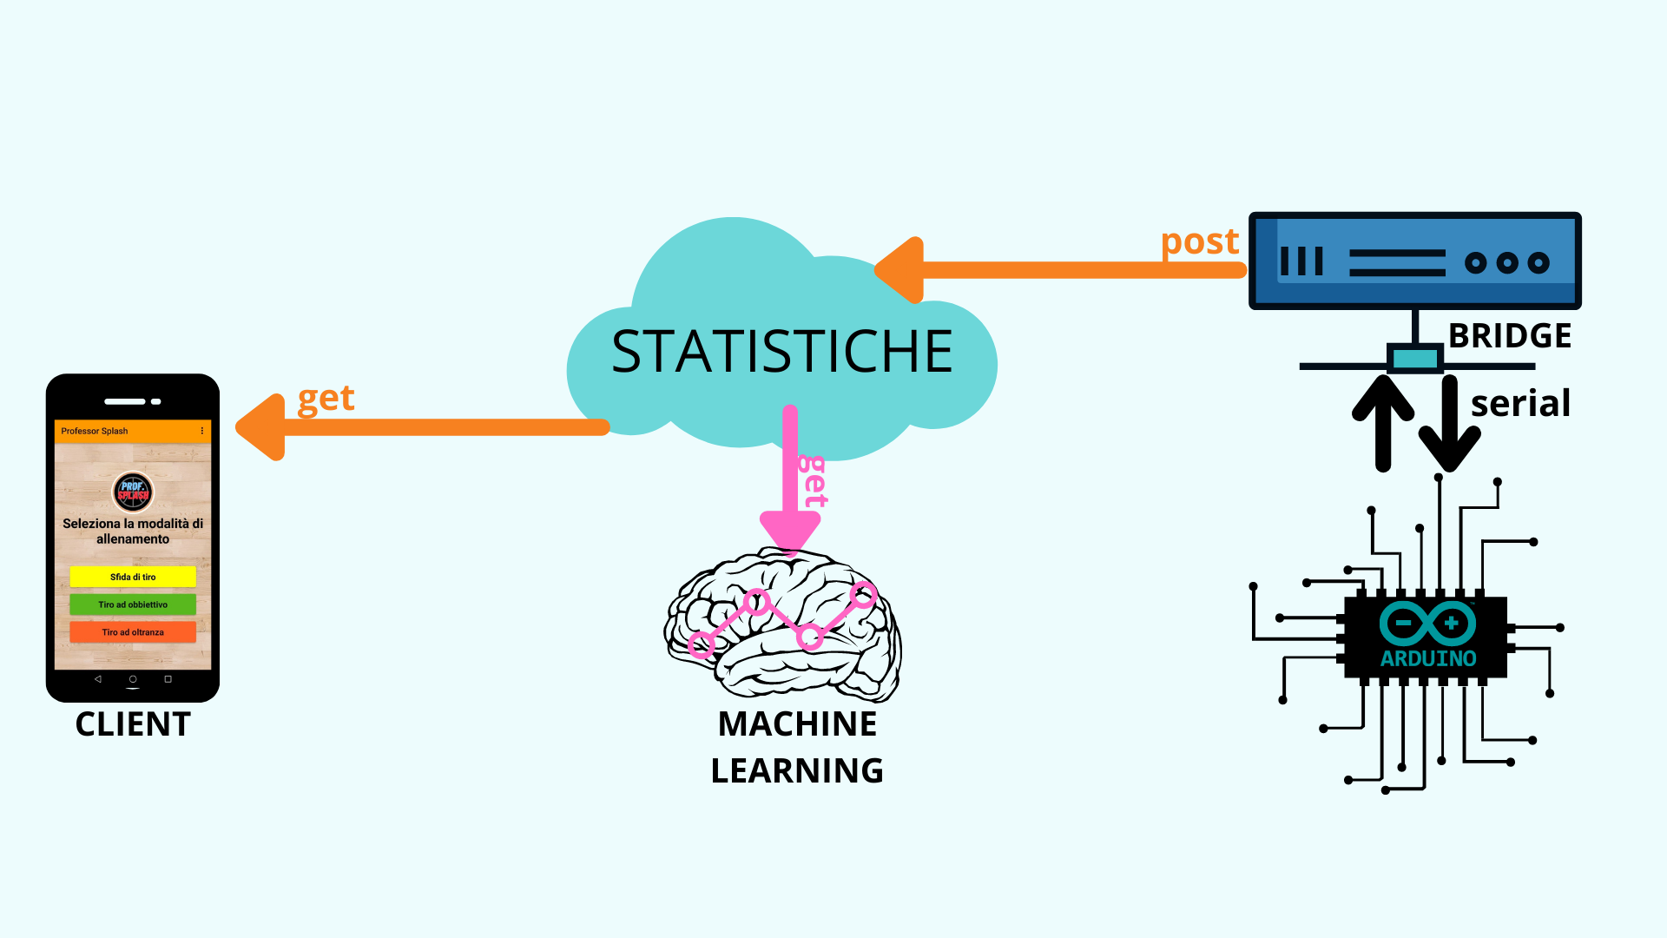
Componente ML scritta in Python che preleva i dati inviati dalla macchina al cloud e svolge analisi e predizioni delle statistiche
Notes:
Infine l’ultimo componente software su cui vogliamo porre la nostra attenzione è composta da un algoritmo di machine learning che sfrutta sempre le statistiche pubblicate dalla macchina su un server per fare analisi sulla prestazione dell’atleta atte al suo miglioramento e previsioni circa la prestazione del cestista durante le partite in arrivo. Guardando infatti le statistiche di allenamento e quelle delle partite saremo infatti in grado di imparare la legge matematica che lega le due così da poter dare a giocatore ed allenatore un importante dato che riflette la qualità dell’allenamento svolto ma che è in grado anche di dare quella motivazione in più, tanto importante, per far assumere all’allenamento l’importanza che merita. Essere in grado di vedere l’impatto delle proprie azioni presenti sulle future prestazioni sarebbe stato, parlando da atleta, un sogno.

Slide 35
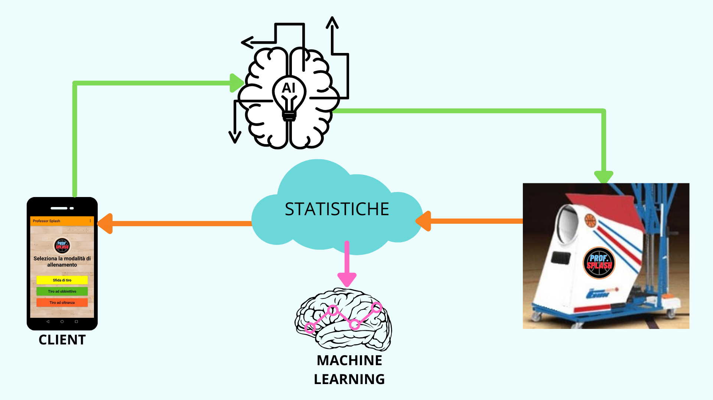
Architettura complessiva
Notes:
Quindi, con uno sguardo ampio e semplicissimo, è questa l’architettura complessiva che vorremmo realizzare. Abbiamo una macchina sparapalloni capace di passare i palloni ed inviare al cloud statistiche dettagliate comandata da una’app capace sia di leggere tali statistiche che

Slide 36
Architettura Prototipale
Cosa abbiamo effettivamente realizzato
Notes:
E’ arrivato il momento di rimboccarci le mani e vedere come abbiamo prototipato le diverse componenti fino ad ora rimaste solo sulla carta vedendo come incastrare le varie parti per creare un prodotto tangibile.

Slide 37
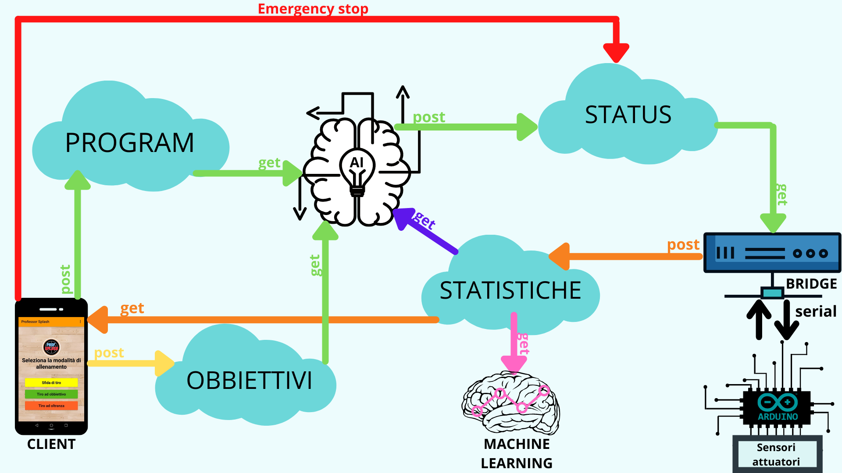
Architettura prototipo
Notes:
Partiamo con una piccola panoramica su quello che abbiamo realizzato per poi andare ad approfondire l’implementazione della diverse parti. In generale quindi vedremo che la macchina è stata implementata tramite un Arduino che comunica con il server HTTP grazie ad un bridge che abbiamo implementato in python su di un PC. Il server HTTP in questa fase è stato realizzato grazie all’applicativo online Adafruit.io. Oltre a questi abbiamo implementato una prima versione dell’app di controllo tramite MitAppInventor ed infine due componenti sempre in python, la prima che svolge il ruolo di controllore tra app e macchina ed il secondo che analizza le statistiche tramite algoritmi di machine learning. Iniziamo parlando della macchina.

Slide 38



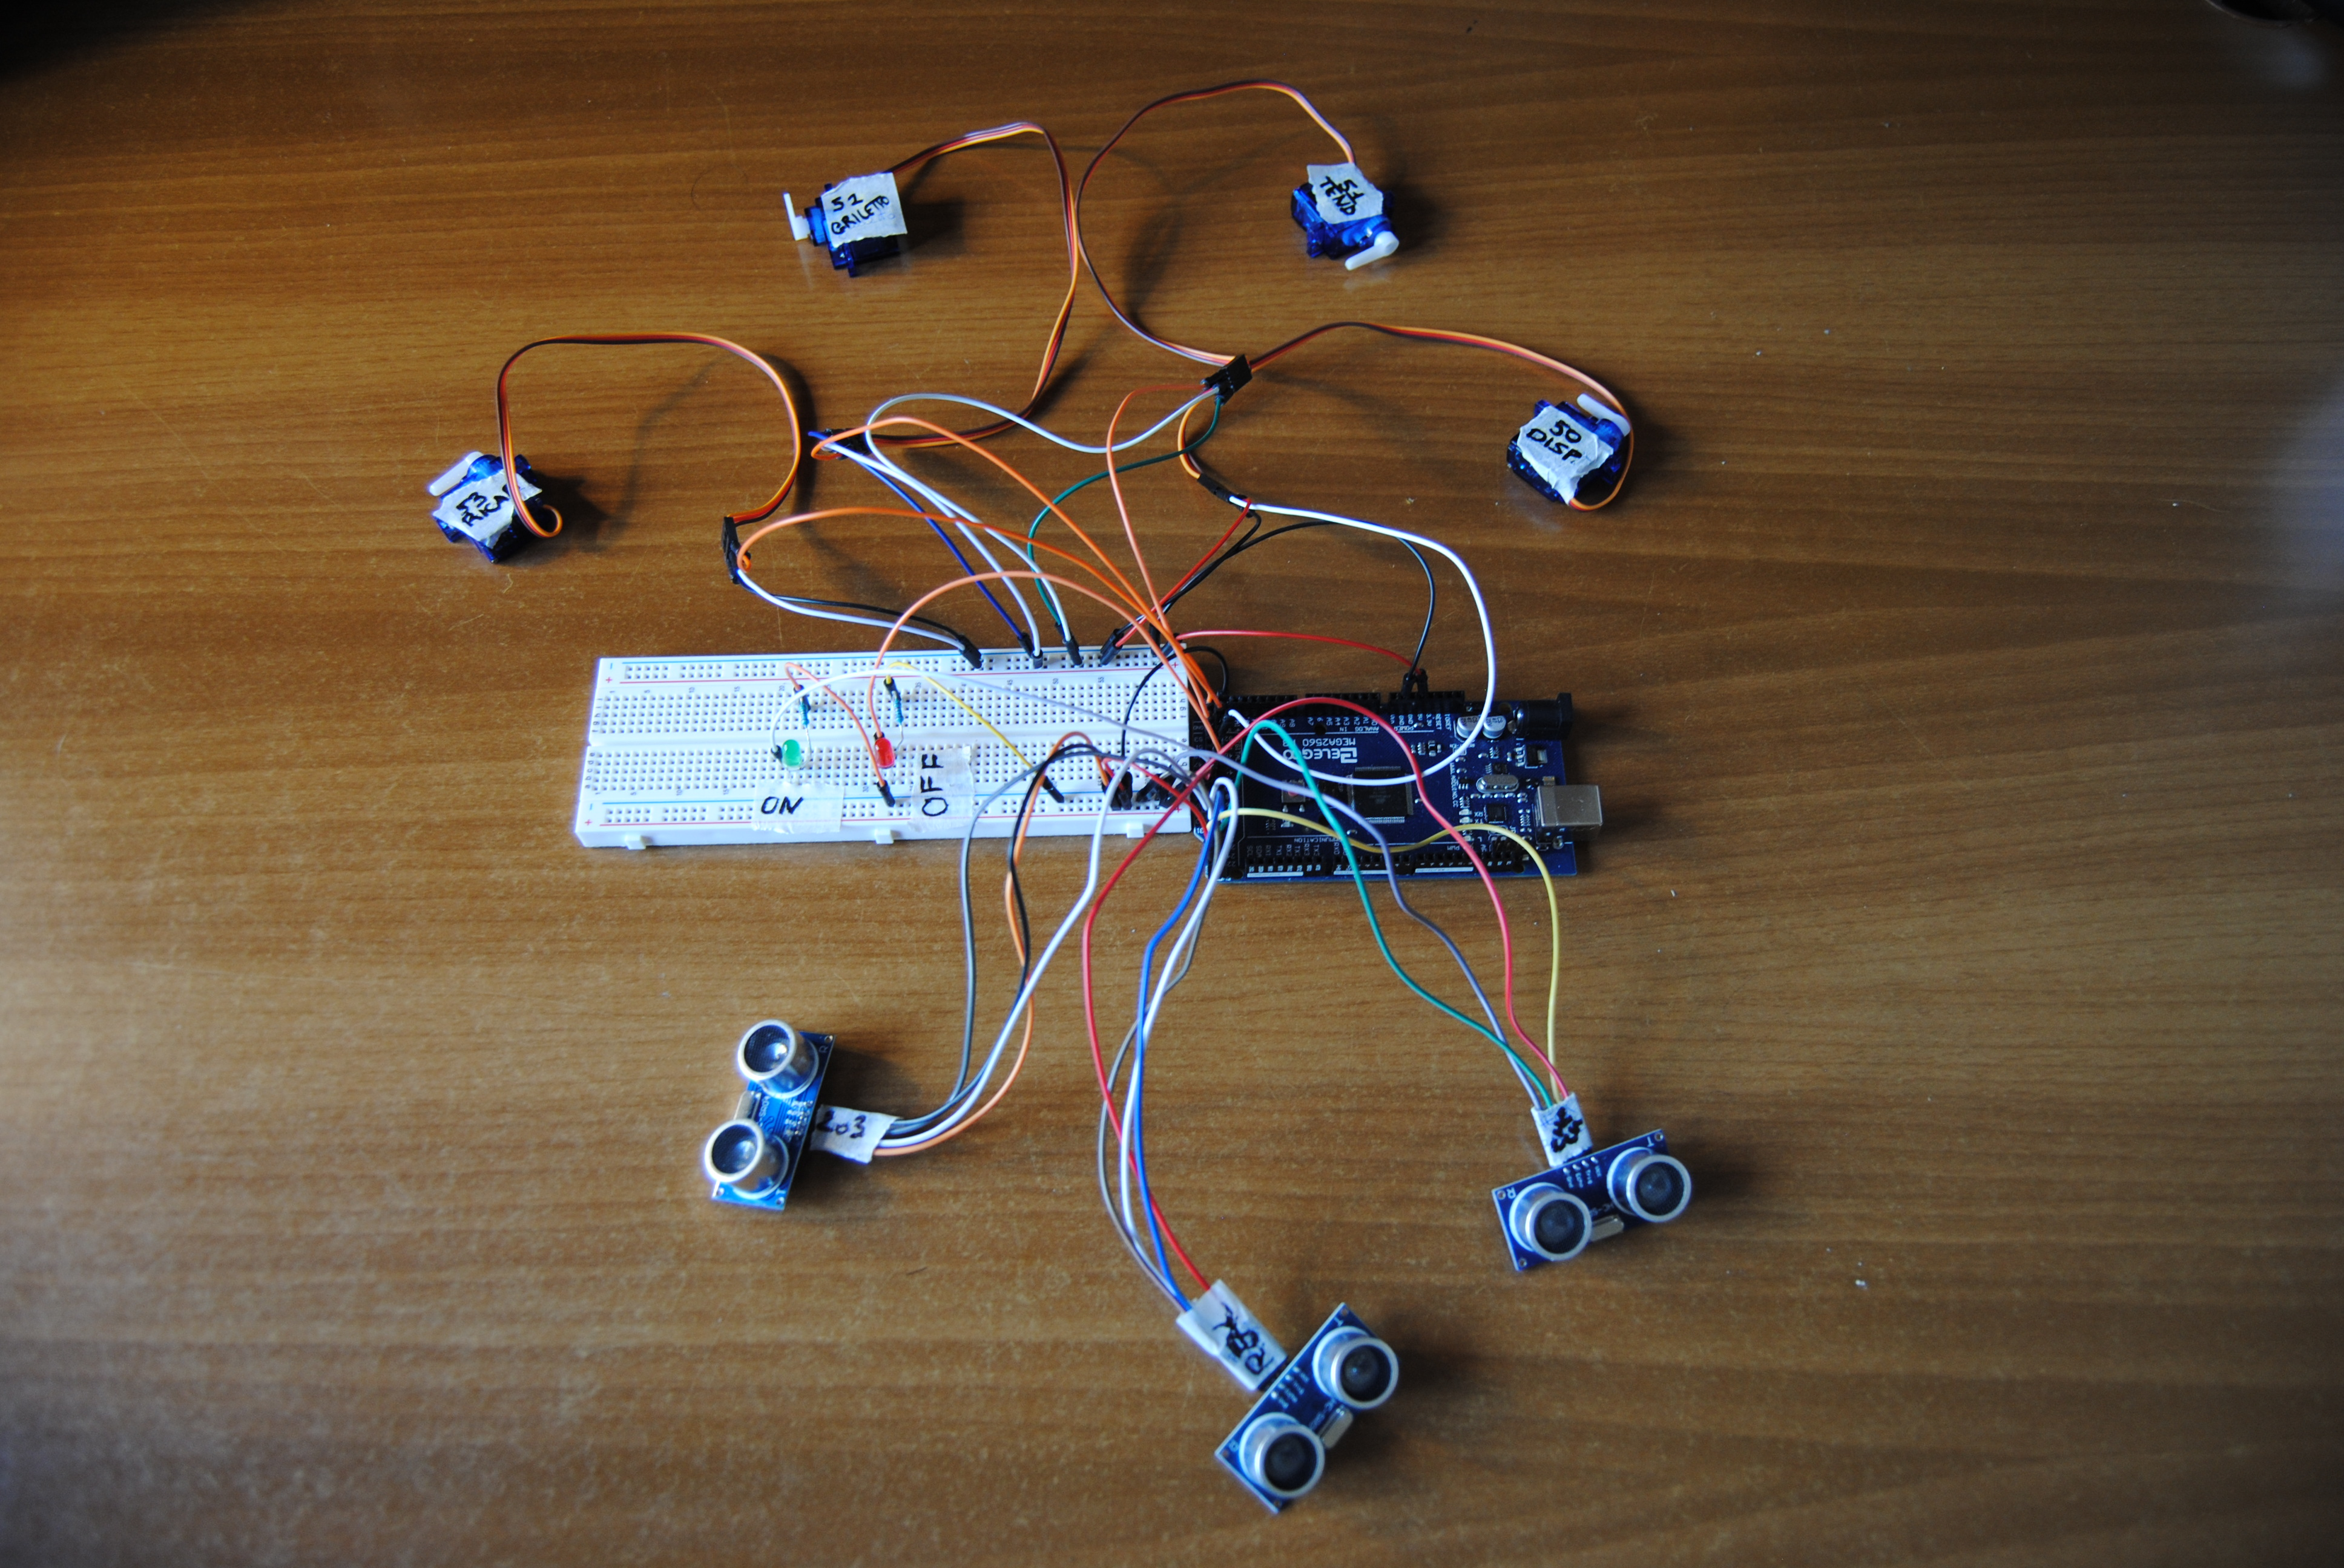
Architettura prototipo
Notes:
Partiamo con una piccola panoramica su quello che abbiamo realizzato per poi andare ad approfondire l’implementazione della diverse parti. In generale quindi vedremo che la macchina è stata implementata tramite un Arduino che comunica con il server HTTP grazie ad un bridge che abbiamo implementato in python su di un PC. Il server HTTP in questa fase è stato realizzato grazie all’applicativo online Adafruit.io. Oltre a questi abbiamo implementato una prima versione dell’app di controllo tramite MitAppInventor ed infine due componenti sempre in python, la prima che svolge il ruolo di controllore tra app e macchina ed il secondo che analizza le statistiche tramite algoritmi di machine learning. Iniziamo parlando della macchina.

Slide 39
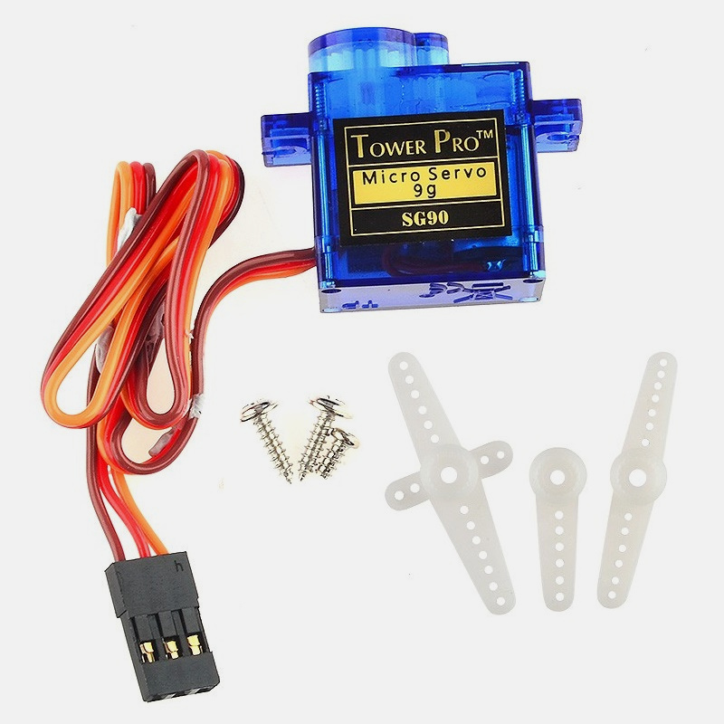

Servomotori analogici SG90
Notes:
Per prototipare il meccanismo di ingresso della palla, ricarica e passaggio della palla sono stati scelti quattro micro-servomotori analogici SG90 che svolgono le quattro azioni necessarie. Per capire meglio diamo uno sguardo al codice…

Slide 40
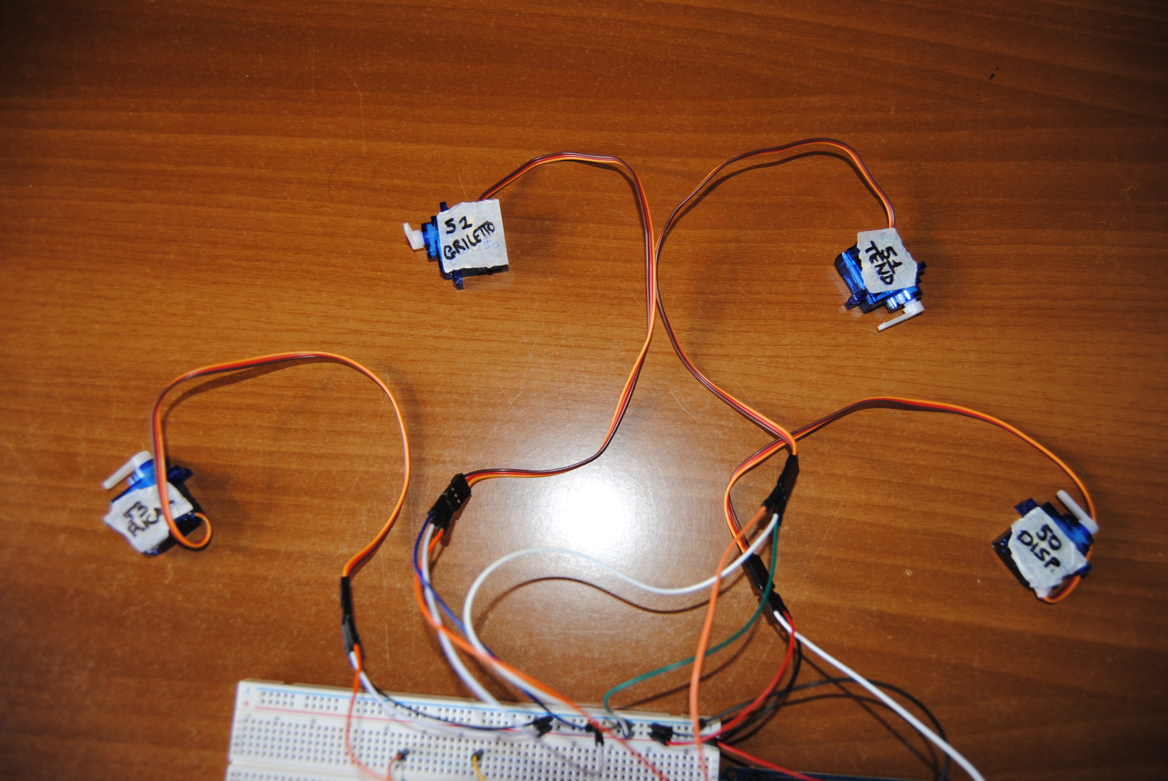
Notes:
Una piccola foto dei servo utilizzati nel prototipo

Slide 41
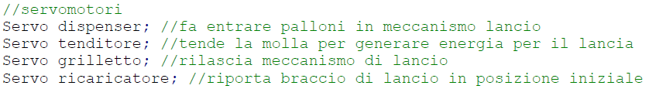
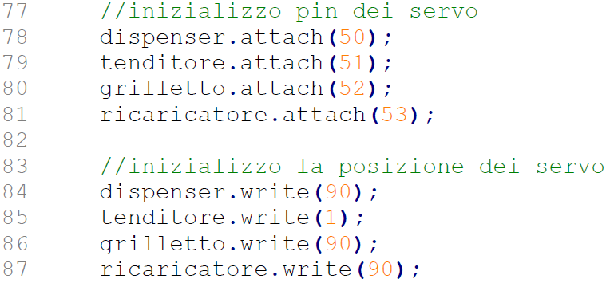
Codice servomotori
Notes:
Innanzitutto per facilitare l’uso dei servo ci avvaliamo della libreria dedicata che permette il loro controlli tramite comandi astratti ma molto intuitivi e comprensibili. Come leggiamo i quattro servo svolgono il ruolo di dispenser(fa entrare se disponibile una palla nel meccanismo di passaggio), il tenditore che carica la molla e la porta in posizione di passaggio, un grilletto che inizialmente tiene la molla e poi la rilascia permettendo il trasferimento di energia alla palla ed infine un caricatore che porta il meccanismo alla posizione inziale pronto per un altro passaggio.

Slide 42
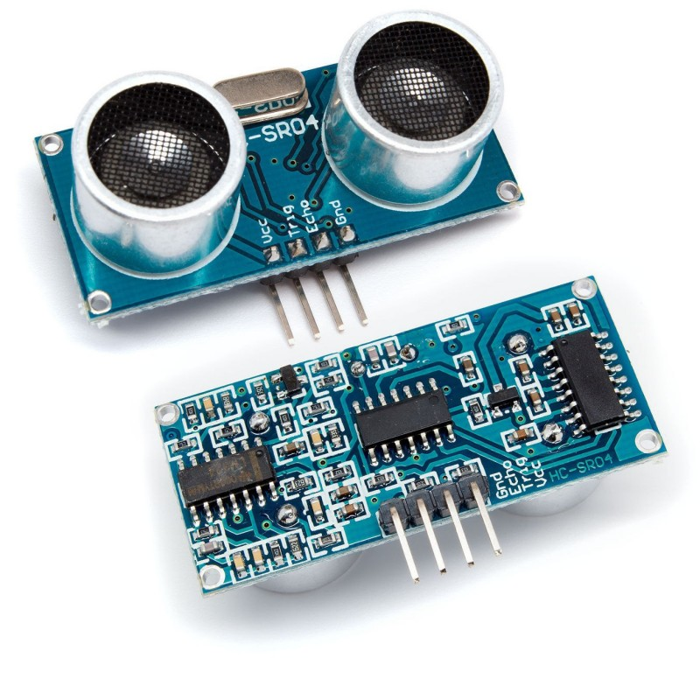
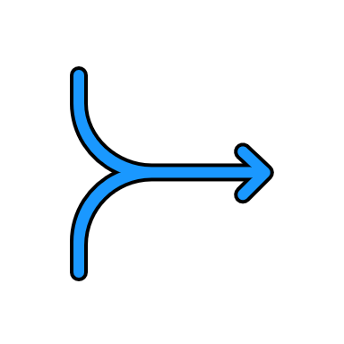
Sensore di distanza ad ultrasuoni HC-SR04
Notes:
Un altro elemento fondamentale sono i sensori a distanza. La scelta è ricaduta su un classico HC-SR04, questo funziona misurando il tempo impiegato dalle onde sonore trasmesse da un emettitore e captate da un ricevitore a tornare indietro dopo aver incontrato un ostacolo, noi useremo tale informazione per approssimare una distanza. Vediamo come dal codice…

Slide 43
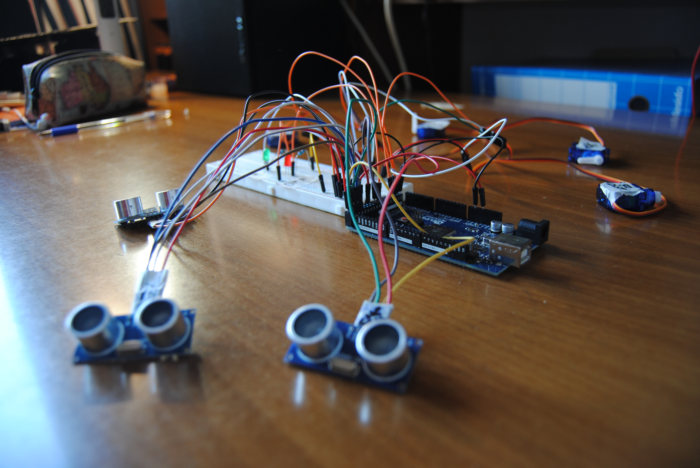

Slide 44
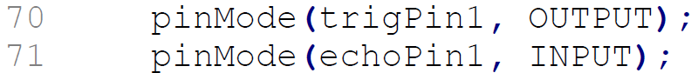
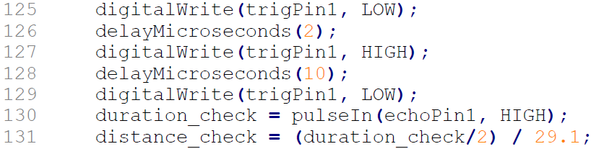
Codice sensori di distanza
Notes:
Come vediamo basta definire il pin di echo (trasmettitore) e trig (ricezione) e poi mandando un inpulso di durata nota ed ascoltando il ritorno approssimare le distanze tramite un banale calcolo che sfrutta la nota velocità di un suono ad una certa temperatura.

Slide 45
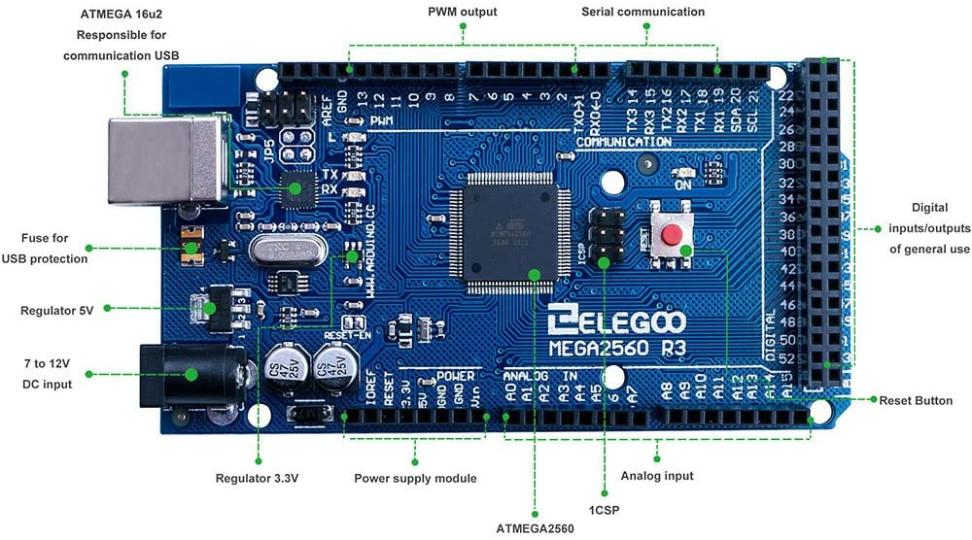
Arduino ed il codice utilizzato
Notes:
Concentriamoci ora sulla board e sul codice implementato su di esso.

Slide 46
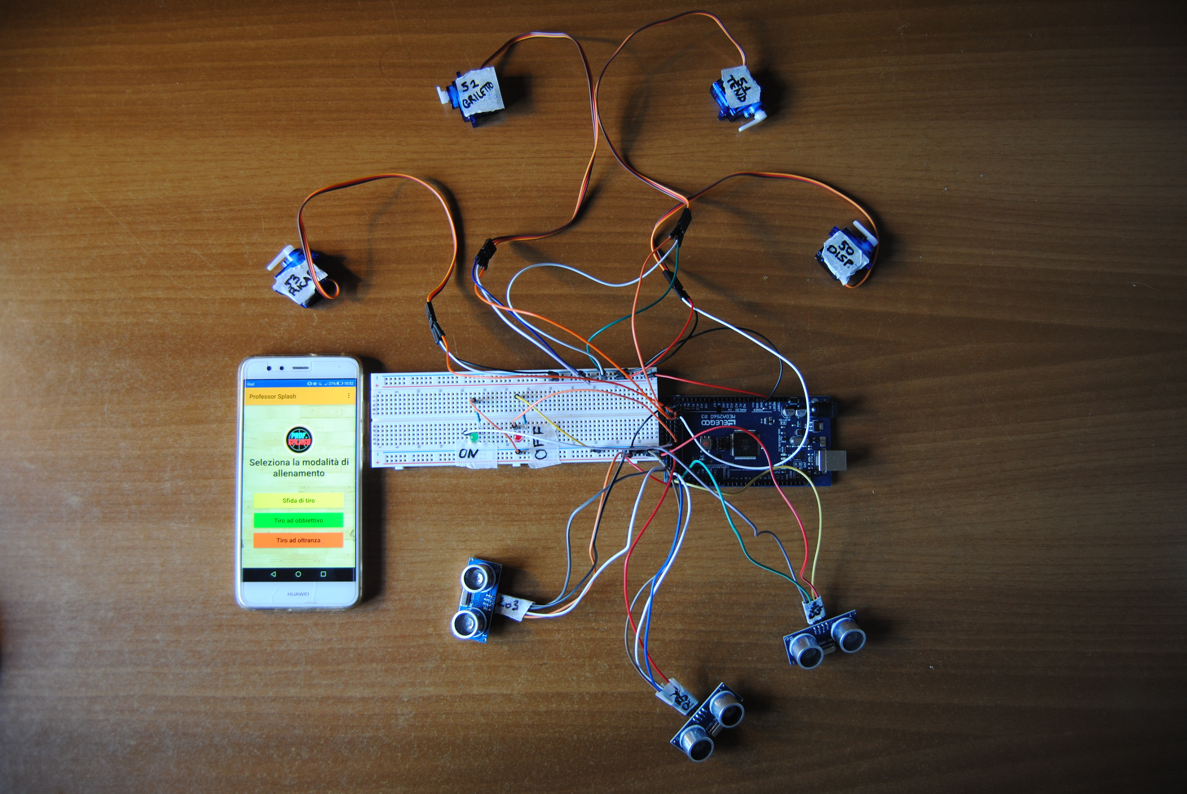
Notes:
Qui possiamo apprezzare con maggiore dettaglio la prototipazione della macchina sparapalloni effettuata con un Arduino (Elegoo) Mega 2560 R3 collegata ad una serie di servomotori e sensori di distanza.

Slide 47
Nome | Codifica | Descrizione | Come ci si arriva | Cosa ci si esce
Stato 0 | 0 | Idle | E’ lo stato inziale. Dallo stato 1 ricevendo 0 Da qualunque altro stato ricevendo 9 | Ricevendo 1 si passa allo stato 1
Stato 1 | 1 | Controllo disponibilità pallone | Dallo stato 0 ricevendo 1 | Impone lo stato 2
Stato 2 | 2 | Faccio entrare palla in meccanismo | Dallo stato 1 che impone 2 | Impone lo stato 3
Stato 3 | 3 | Carico il meccanismo | Dallo stato 2 che impone 3 | Impone lo stato 4
Stato 4 | 4 | Passo la palla e ricarico | Dallo stato 3 che impone 4 | Impongo lo stato 1 facendo ricominciare il ciclo
Stato 5 | 5 | Azzero statistiche macchina | Dallo stato 1 ricevendo 2 | Impongo lo stato 0
Notes:
Il codice implementato in Arduino è stato modellato secondo una serie di stati che permettono la creazione di un loop di controllo agile e modulare. Abbiamo in tutto 6 stati numerati da 0 a 5 con in più uno stato che si attiva solo quando la macchina è nel loop di passaggio (ovvero tra gli stati 1 e 4). Qui leggiamo un po’ quali sono i compiti dei diversi stati e cosa fanno ma per capire meglio il tutto passiamo ad una rappresentazione grafica.

Slide 48
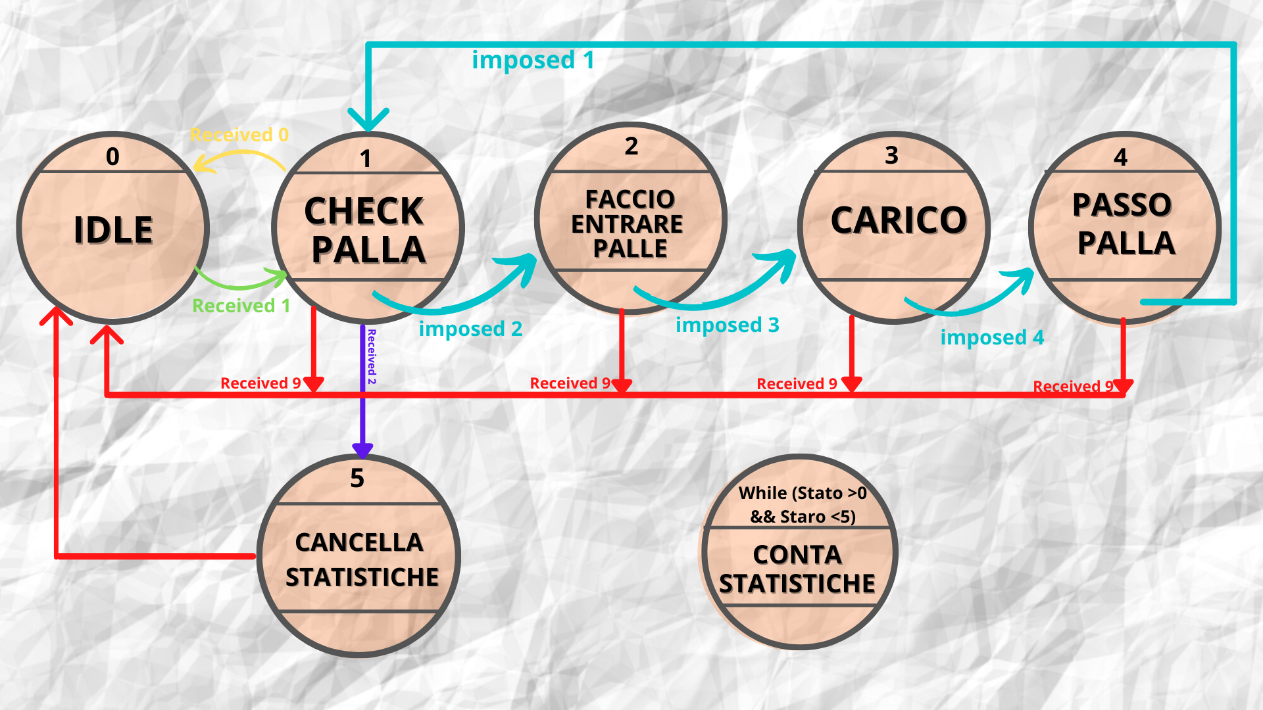
Automa a stati finiti implementato nella macchina in Arduino
Notes:
Questa che vediamo è la finite state machine implementata nel nostro codice e che ci mostra anche come è regolato il passaggio tra i diversi stati. La macchina da viene inizializzata nello stato Idle e qui rimane fino alla ricezione del comando ’1’ che fa entrare la palla in un ciclo di passaggio della palla comandato dagli stati stessi attraverso la variabile imposed che passa da uno stato all’altro una volta che il compito dello stato corrente è stato terminato con successo. Durante questo ciclo di passaggio uno stato dedicato conta ed invia le statistiche di tiro. E’ possibile uscire dal loop in due modi o attraverso la stato 1, quindi al termine di un passaggio, ricevendo 0 o 2 (con due vengono cancellate le statistiche locali mentre con 0 viene direttamente mandata la macchina in idle) oppure mentre ci si trova in qualunque stato e con il rischio di lasciare la macchina in un stato indefinto inviando la codifica ‘9’ che implementa la logica di un’emergency stop.

Slide 49
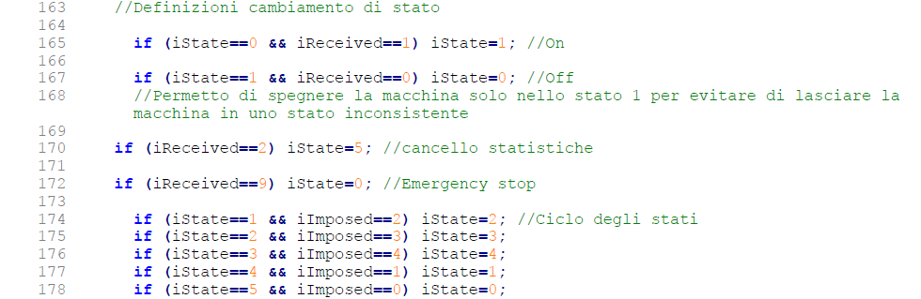
Porzione di codice che definisce i cambiamenti di stati in base ai valori ricevuti o imposti dalla macchina stessa
Notes:
Vediamo qui l’implementazione del del cambiamento di stato in base alle variabili ricevute od imposte dagli stati stessi.

Slide 50
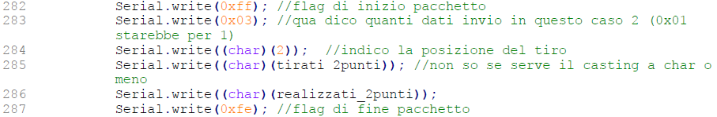
Struttura del pacchetto inviato dalla macchina al bridge via seriale
Flag inizio
Segnala l’inizio del pacchetto
Lunghezza
Comunica la lunghezza del pacchetto
Posizione Tiro
Indica la posizione del tiro (2 o 3 punti)
Tirati
Contiene il numero di tiri tentati
Realizzati
Trasporta il numero di tiri realizzati
Flag fine
Segnala la fine del pacchetto
Notes:
Passiamo adesso alla descrizione di come la macchina comunica tramite il bridge attraverso la seriale e sulla struttura del pacchetto utilizzato per la comunicazione. (leggi e commenta slide e codice)

Slide 51
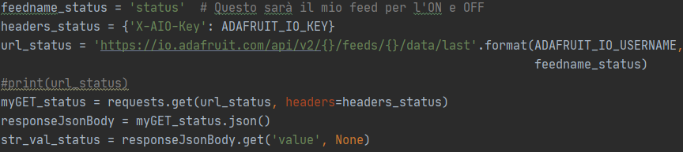
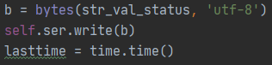
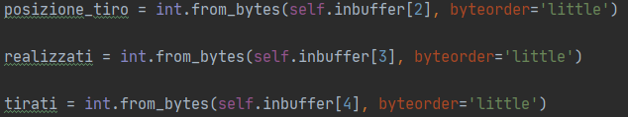
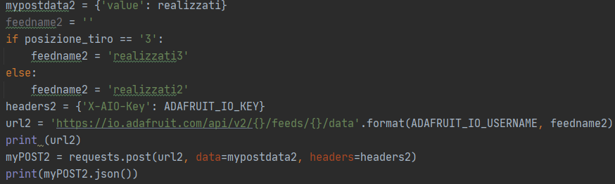
Implementazione in Python del Bridge
Notes:
Le funzioni del bridge in questo prototipo sono svolte da un programmino scritto in Python ed eseguito su un computer. Vediamo due piccola porzioni di codice: La prima si occupa della lettura del feed status e dell’invio del suo valore alla macchina tramite seriale, la seconda invece (nota la struttura del pacchetto) ne acquisisce gli elementi e li invia ai feed delle statistiche.

Slide 52
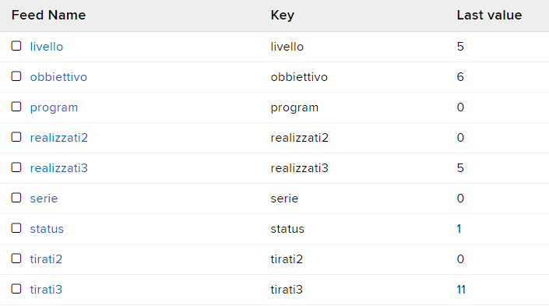
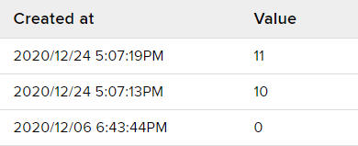
Implementazione del server con Adafruit.io
Notes:
Questi feed di cui stiamo parlando sono stati implementati grazie al tool io.adafruit che nonostante le limitazioni imposte dalla versione free (soprattutto il limite di rischieste in un certo arco di tempo) è stata sufficiente per testare le potenzialità del nostro prototipo.

Slide 53
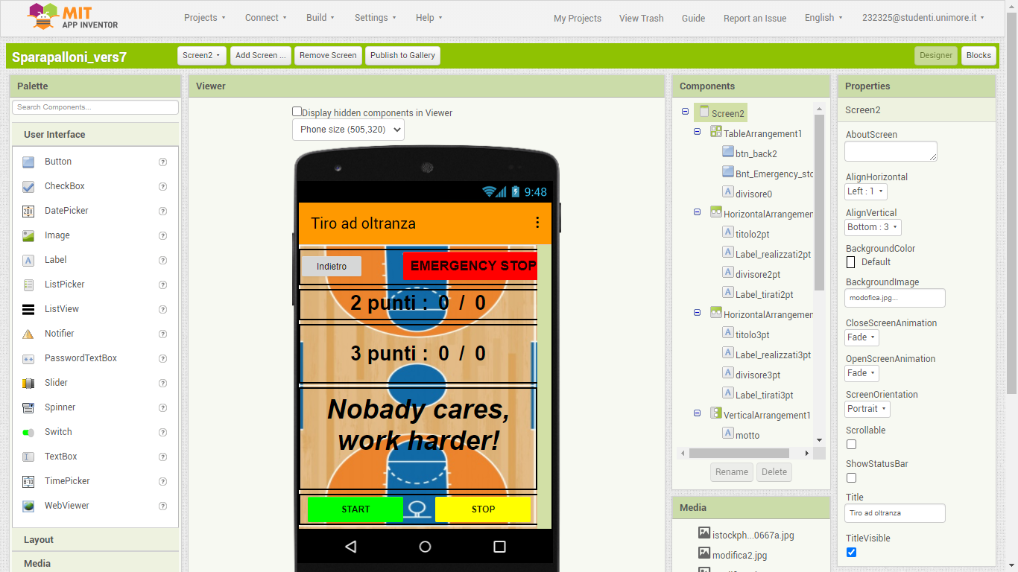
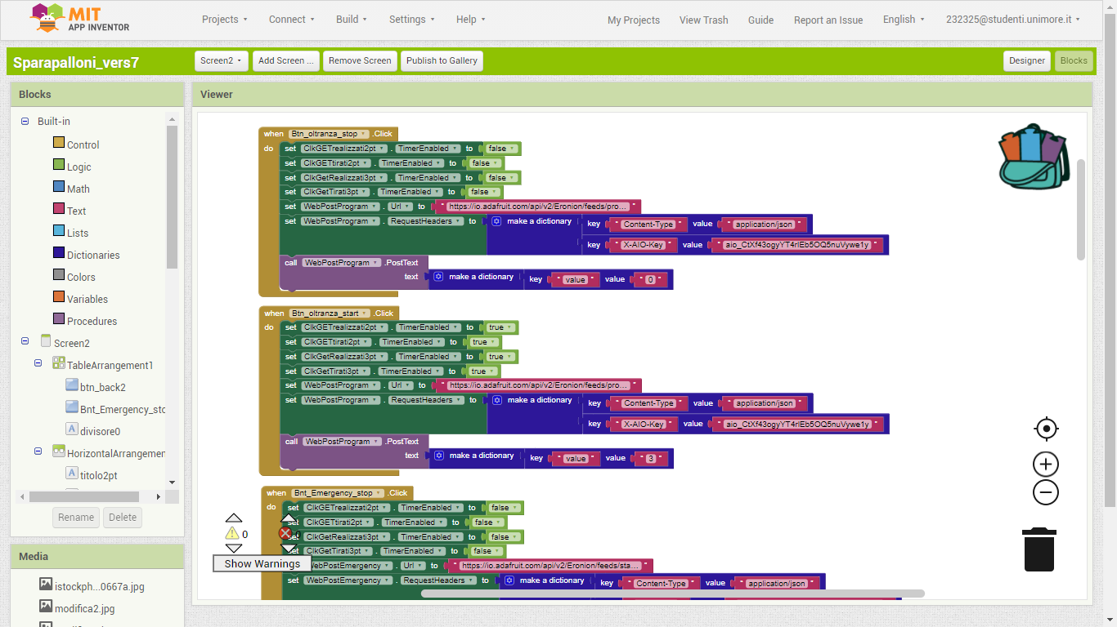
Implementazione app con MIT App Inventor
Notes:
La prototipazione dell’app è stata invece effettuata grazie al tool MitApp inventor che permette di progettare sia la parte grafica che di codice (con un’interfaccia a blocchi) di un’applicazione in maniera semplice ed efficace. Come possiamo notare dai blocchi l’applicazione non scrive direttamente sul feed status ( che è quello letto dalla macchina) ma manda i suoi comandi codificati al feed ‘program’ (a parte il comando emergency stop che comuncia direttamente con lo stato).

Slide 54
Variabili per il cambio di stato
Status (Da Ai a macchina)
Program (Da app a AI)
0 = Fine ciclo di tiro
1 = Ciclo di tiro
2 = Azzera statistiche
9 = Emergency stop (Unica eccezione)
3 = Tiro ad oltranza
4 = Tiro ad obbiettivo
5 = Sfida di tiro
Notes:
Abbiamo infatti due livelli di variabili che definiscono i programmi in cui abbiamo parlato nella presentazione iniziale a cui la nostra componente AI farà seguire una serie di comandi elementari nel feed status in linea con la codifica qui definita. Quindi la nostra applicazione non comunicherà mai direttamente con la macchina (se non per comunicare la necessità di un’emergency stop) ma invierà i comandi tramite il feed program all’AI che tradurrà questi comandi in quelli elementari della macchina per eseguire un particolare programma.

Slide 55
Implementazione AI
def Tiro_ad_obbiettivo(self): print('Tiro ad obbiettivo') obbiettivo = self.Get_feed('obbiettivo') serie_completate = 0 time_loop = time.time() self.Post_feed('status', 1) # avvio macchina while self.Get_feed('program') == 4: if time.time() - time_loop > 2: # rallento per colpa di adafruit tirati2 = self.Get_feed('tirati2') tirati3 = self.Get_feed('tirati3') if tirati2 == 10: self.Post_feed('status', 2) # cancello le stat #e metto in idle realizzati2 = self.Get_feed('realizzati2') if realizzati2 >= obbiettivo: serie_completate = serie_completate + 1 self.Post_feed('serie', serie_completate) self.Azzera_statistiche(2) self.Post_feed('status', 1) # riavvio macchina elif tirati3 == 10: realizzati3 = self.Get_feed('realizzati3') if realizzati3 >= obbiettivo: serie_completate = serie_completate + 1 self.Post_feed('serie', serie_completate) self.Azzera_statistiche(3) self.Post_feed('status', 1) # riavvio macchina self.Post_feed('status', 0)
def Adattiva(self): # DA DEFINIRE print('adattiva') livello = self.Get_feed('livello') serie_completate = 0 serie_di_fila = 0 time_loop = time.time() self.Post_feed('status', 1) while self.Get_feed('program') == 5: if time.time() - time_loop > 2: tirati2 = self.Get_feed('tirati2') tirati3 = self.Get_feed('tirati3') if tirati2 == 10: self.Post_feed('status', 2) # cancello le statistiche e mando in idle realizzati2 = self.Get_feed('realizzati2') if realizzati2 >= livello: serie_di_fila = serie_di_fila + 1 serie_completate = serie_completate + 1 self.Post_feed('serie', serie_completate) if serie_di_fila >= 2: livello = livello + 1 serie_di_fila = 0 else: serie_di_fila = 0 self.Azzera_statistiche(2) self.Post_feed('status', 1) elif tirati3 == 10: realizzati3 = self.Get_feed('realizzati3') if realizzati3 >= livello: serie_di_fila = serie_di_fila + 1 serie_completate = serie_completate + 1 self.Post_feed('serie', serie_completate) if serie_di_fila >= 2: livello = livello + 1 self.Post_feed('livello', livello) serie_di_fila = 0 else: serie_di_fila = 0 self.Azzera_statistiche(3) self.Post_feed('status', 1) self.Post_feed('status', 0)
class AiSparapalloni:
def loop(self): # infinite loop for serial managing self.Inizializzazione() lasttime = time.time() while True: if time.time() - lasttime > 2: # ogni due secondi val_program_last = self.Get_feed('program') if val_program_last == 3: self.Tiro_in_loop() elif val_program_last == 4: self.Tiro_ad_obbiettivo() elif val_program_last == 5: self.Adattiva() lasttime = time.time()
def Tiro_in_loop(self): print('tiro a loop') self.Post_feed('status', 1) while self.Get_feed('program') == 3 and self.Get_feed('status') == 1: print("rimango in loop") self.Post_feed('status', 0) print("Chiudo tiro a loop")
Notes:
Come abbiamo visto quindi dalla slide precedente la parte AI si frappone tra app e macchina leggendo i programmi che l’app comanda e traducendo questi in comandi scritti nel feed status. Vediamo adesso meglio dal codice come funziona tutto ciò nel dettaglio. (leggi ad esempio la modalità tiro in loop e ad obbiettivo).

Slide 56
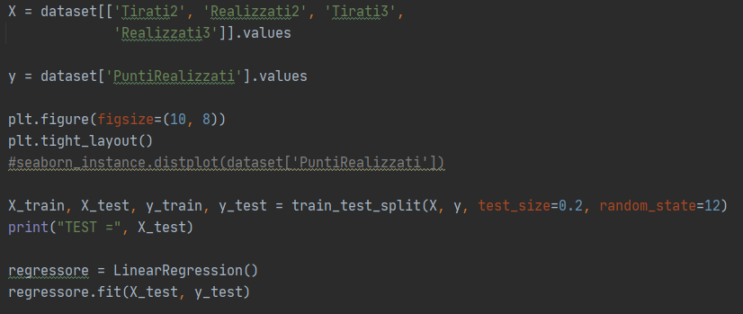

Implementazione ML analysis
Notes:
Per quanto riguarda invece l’implementazione della componente di machine learning sui dati di tiro qui possiamo vedere una porzione del codice python che prende i dati e cerca tramite un regressore lineare di imparare la relazione tra tirati e realizzati in allenamento con i punti poi registrati in partita da un altleta. Questa è una componente per ora molto semplice ma che prevediamo di sviluppare ulteriormente in seguito.

Slide 57
Architettura prototipo
Notes:
Partiamo con una piccola panoramica su quello che abbiamo realizzato per poi andare ad approfondire l’implementazione della diverse parti. In generale quindi vedremo che la macchina è stata implementata tramite un Arduino che comunica con il server HTTP grazie ad un bridge che abbiamo implementato in python su di un PC. Il server HTTP in questa fase è stato realizzato grazie all’applicativo online Adafruit.io. Oltre a questi abbiamo implementato una prima versione dell’app di controllo tramite MitAppInventor ed infine due componenti sempre in python, la prima che svolge il ruolo di controllore tra app e macchina ed il secondo che analizza le statistiche tramite algoritmi di machine learning. Iniziamo parlando della macchina.

Slide 58
Una piccola DEMO
Notes:
Ed infine una piccola demo

Slide 59

Notes:
Descrivi il o i video in azione

Slide 60

Notes:
Descrivi il o i video in azione

Slide 61

Grazie per l’attenzione
Brandon Willy Viglianisi
Unimore
Progetto realizzato per il corso di IoT & 3D intelligent systems
Notes:
Saluta e ringrazia per l’attenzione.

Slide 62
Domande?
Notes:
Rispondi ad eventuali domande e chiudi la presentazione.

